Slide 1
TODO メモ

Slide 2
【100knocks】

Slide 3
2025/02/22
100knocks
メモ
knock1-5
knock6-10
knock11-15
knock16-20
# 一般的にIDは質的変数に変換したほうがいい。
# おそらく、数字の順や大きさにはあまり意味がなく、特定できればいいので、質的変数に変換する。 # sales_dfとmember_dfは、Menber_IDをキーにして結合することができる。これはよくあるらしい。
# 解答例では、IDをastype(“string”)としている。（自分の回答はastype(“category”)
# データから抽出する際の解答例
sales_df_my_work.query('Sales_Amount > 5000').head()
# 汎用的に使える。よく使う。クエリの中に条件分を入れる。
# クエリを使ったほうが簡単に抽出できる。
# 特定の要素を含む/含まない操作をする場合の解答例
sales_df_my_work.query(“Product_ID in [10, 20, 30]”).head() # 含む
sales_df_my_work.query(“Product_ID not in [10, 20, 30]”).head() # 含まない
# @をつけることで、変数を使うことができる
quantity_mode = sales_df_llm_work['Quantity'].mode()[0]
sales_df_my_work.query("Quantity == @quantity_mode and Store_ID == 3")
q1 = sales_df_my_work['Sales_Amount'].quantile(0.25)
q3 = sales_df_my_work['Sales_Amount'].quantile(0.75)
sales_df_my_work.query("@q1 <= Sales_Amount <= @q3").head()
# Product_IDでまとめる
sales_df_my_work.groupby('Product_ID')['Quantity'].median()
# Transaction_Date_yyyyMMddがindexになってしまっていたので、reset_indexでindexを振り直す
# というのも、groupbyでindexが消えてしまうから(それごとにまとめるので)
# ただ、今回はcolumnにあったほうが見やすいので、reset_indexを使っている
# reset_indexはデータの構造を綺麗にするためによく使うsales_df_my_work.groupby('Transaction_Date_yyyyMMdd')['Sales_Amount'].sum().reset_index().sort_values(by='Sales_Amount', ascending=True)
# assending ... 昇順:True, 降順:False

Slide 4
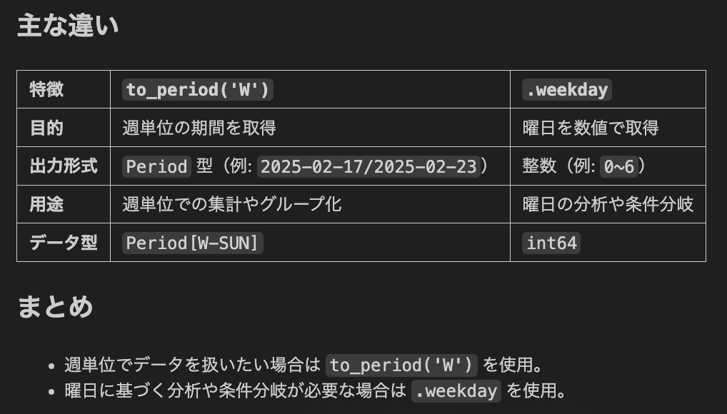
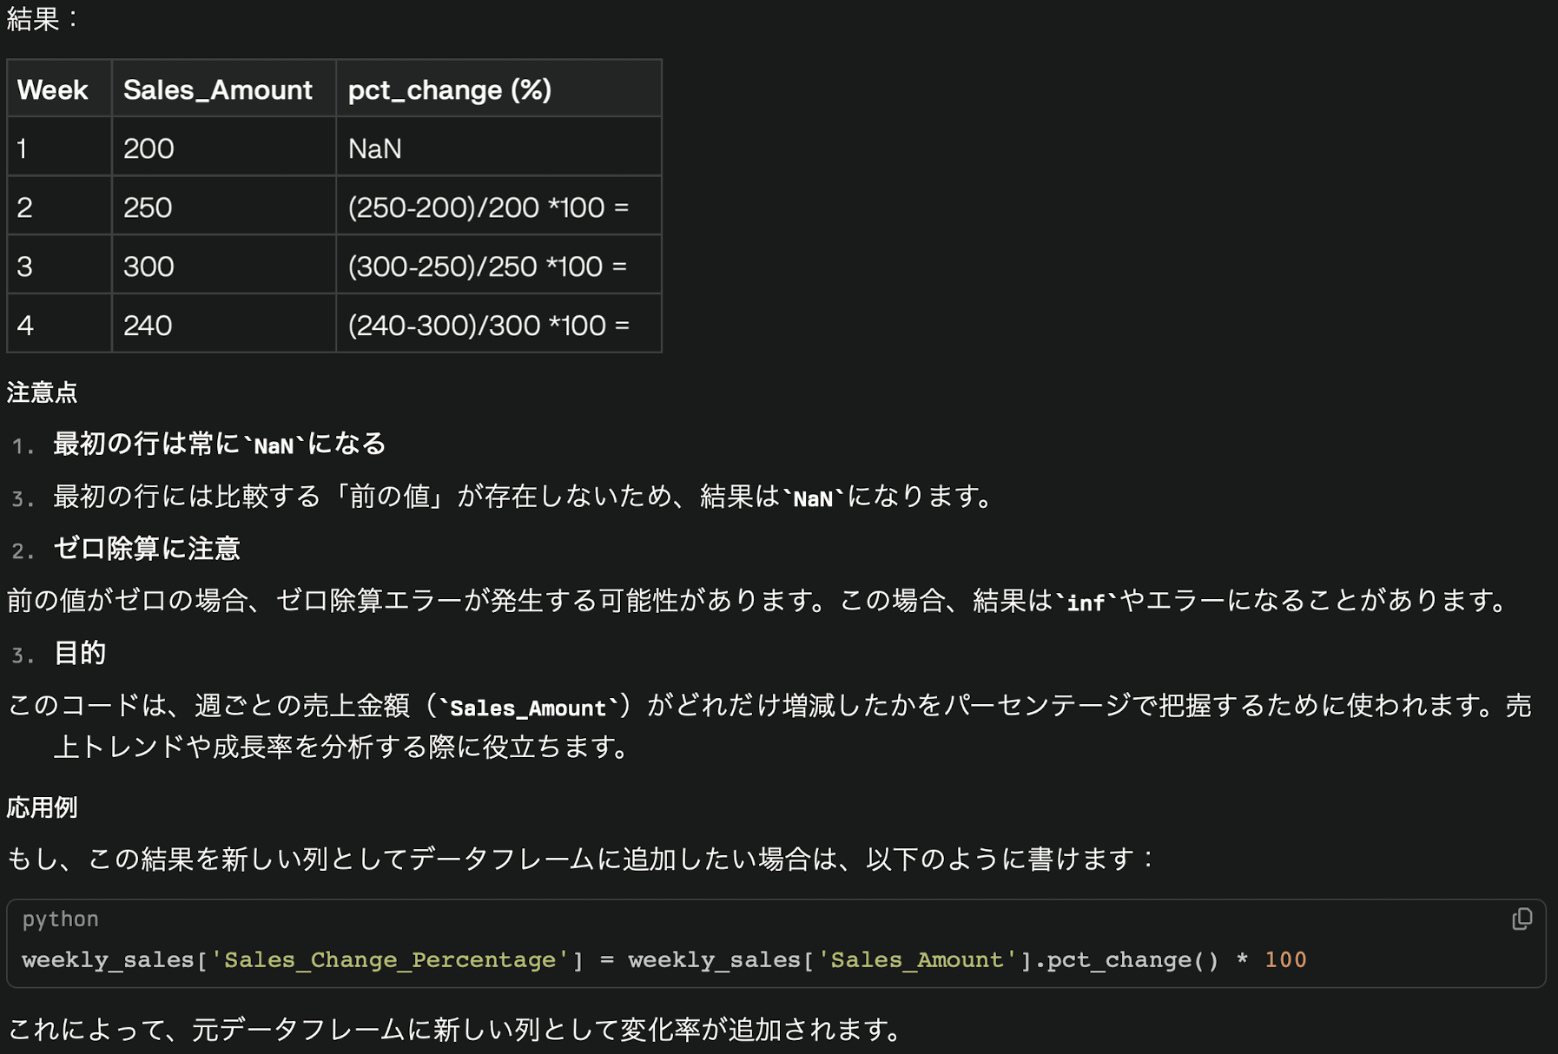
2025/02/22
100knocks
# Transaction_Date_yyyyMMddがindexになってしまっていたので、reset_indexでindexを振り直す
# というのも、groupbyでindexが消えてしまうから(それごとにまとめるので)
# ただ、今回はcolumnにあったほうが見やすいので、reset_indexを使っている
# reset_indexはデータの構造を綺麗にするためによく使うsales_df_my_work.groupby('Transaction_Date_yyyyMMdd')['Sales_Amount'].sum().reset_index().sort_values(by='Sales_Amount', ascending=True)
# assending ... 昇順:True, 降順:False
メモ
knock21-25
knock26-30
sales_df_my_work['Transaction_Date'].dt.to_period('M')は、Pandasライブラリを使用して、日付や時刻のデータを月単位の期間に変換するメソッド
`df[‘date’]` 列の日付が月単位の期間（Period）に変換され、新しい列 `df[‘period’]` に格納されている
`‘M’` は月単位を意味し、他にも `‘Y’`（年単位）、`‘D’`（日単位）などの頻度を指定することができる
※おそらく、sales_df_my_work[‘Transaction_Date’].dt.monthでやってもあまり変わらない(表記は月のみになってしまうが、それでデータの整理には問題なく使える)
※解答例では、カラムにどんどん新しく追加しているが、この方が、ある意味新しい特徴量を増やせていいのかも？
groupbyについてメモ
- 特徴量エンジニアリング
• データ分析では、新しい特徴量を作成するために`groupby`が頻繁に使用されます。
• 例: 各顧客の購入回数や平均購入金額を算出し、それを新しい列として追加する。
• このような操作は、機械学習モデルの性能向上に寄与する特徴量エンジニアリングで重要な役割を果たします。
- データ変換とフィルタリング
• グループごとに特定の処理（例えば正規化やフィルタリング）を適用することも可能です。
• 例: 各グループ内で値を標準化したり、条件に基づいてデータを抽出したりする。
まとめ
Pythonの`groupby`関数は、データ分析や機械学習で非常に重要なツールです。特に「集計」「特徴量作成」「データ変換」の場面で活用され、新しい洞察を得るための基盤となります。
-----
pct_change()についてのメモ
- 前の行との相対的な変化率」を計算
・週ごとの売上金額（`Sales_Amount`）がどれだけ増減したかをパーセンテージで把握するために使われます。売上トレンドや成長率を分析する際に役立ちます。

Slide 5
2025/02/22
100knocks
# Keyは二つなのでリストに入れる
filtered_sales_df.groupby(["Store_ID", "Product_ID"])["Sales_Amount"].sum()
# .reset_index()で"Sales_Amount"のラベルも復活した状態になる
おそらく、groupbyで消えてしまったラベルもデータ構造が整理されて再表示された
# groupbyでメンバーごとに取引回数を取得し、queryで鳥居引き回数が2回以上のものを抽出
member_transaction_count = sales_df_my_work.groupby('Member_ID')['Transaction_ID'].count().reset_index()
judge_num = 2 # 試しにクエリで変数を使うために定義
member_transaction_count.query("Transaction_ID >= @judge_num")
メモ
knock31-35
knock36-40
# pd.cut()のメモ
# 年齢グループ（-30歳、31-50歳、51-65歳、66歳-）を作成し、各グループの会員数を集計する際の解答例
# 年齢の区切りを作成
# age_bins = [min(member_df['Age']), 30, 50, 65, max(member_df['Age'])]
age_bins = [min(member_df['Age'])-1, 30, 50, 65, max(member_df['Age'])]
# 各年代のラベル(名前)を作成
age_labels = ["-30", "31-50", "51-65", "66-"]
# 定義したbinsに沿ってデータを区切り、ラベルも付与してくれるcut関数を使用
# pd.cut(member_df['Age'], bins=age_bins, labels=age_labels) # 各サンプルがどのbinsに属するかを返す
member_df['Age_Group'] = pd.cut(member_df['Age'], bins=age_bins, labels=age_labels) # 新しいカラムに格納
member_df.groupby('Age_Group')['Member_ID'].count().reset_index() # Age_GroupごとにMember_IDをカウント
# Age_GroupにNaNが含まれる原因
# cut関数はbinsの値の+1の部分を見ている
# 例: min+1~, 30+1~, 50+1~, 65+1~
# なので、minのサンプルは含まれずにNaNになってしまうので、-1をする
# 会員になってからの日数（Days_Since_Registration）のグループ（〜1年、1年〜2年, 2年〜）を作成し、各グループの会員数を集計する際の解答例
year_bins = [min(member_df['Days_Since_Registration'])-1, 365, 710, max(member_df['Days_Since_Registration'])]
year_labels = ["-1年", "1年-2年", "2年-"]
member_df['Year_Group'] = pd.cut(member_df['Days_Since_Registration'], bins=year_bins, labels=year_labels) # 新しいカラムに格納
member_df.groupby('Year_Group')['Member_ID'].count().reset_index() # Year_GroupごとにMember_IDをカウント
# 会員データと売上データの結合をする際の解答例
# pd.mergeとpd.concatは同じように見えるが、異なる動作をする。
# 今回の場合だと、Member_IDが重複してしまう。
# mergeは、onでどのデータをもとに結合するかを指定するので、重複しない。
# 注意点：結合時に指定するデータ(on=結合Key)は、型が違うと同じデータととみなされないので注意
merged_df = pd.merge(sales_df_my_work, member_df, on='Member_ID')
merged_df # .columns.value_counts()

Slide 6
2025/02/22
100knocks
メモ
knock41-45

Slide 7
【Quest】 自動車環境性能の改善
Quest

Slide 8
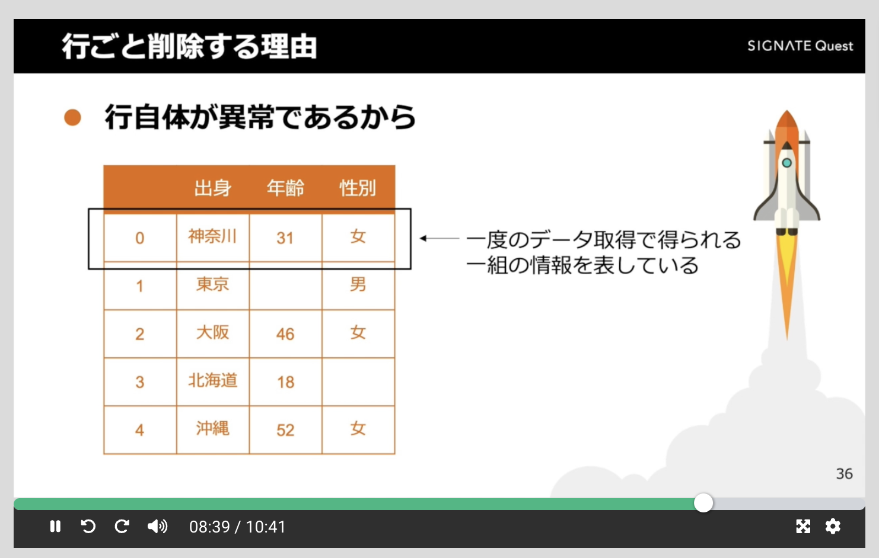
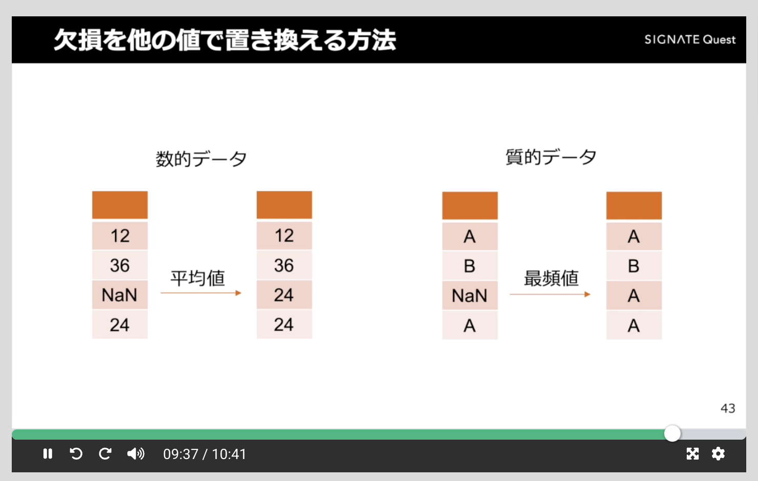
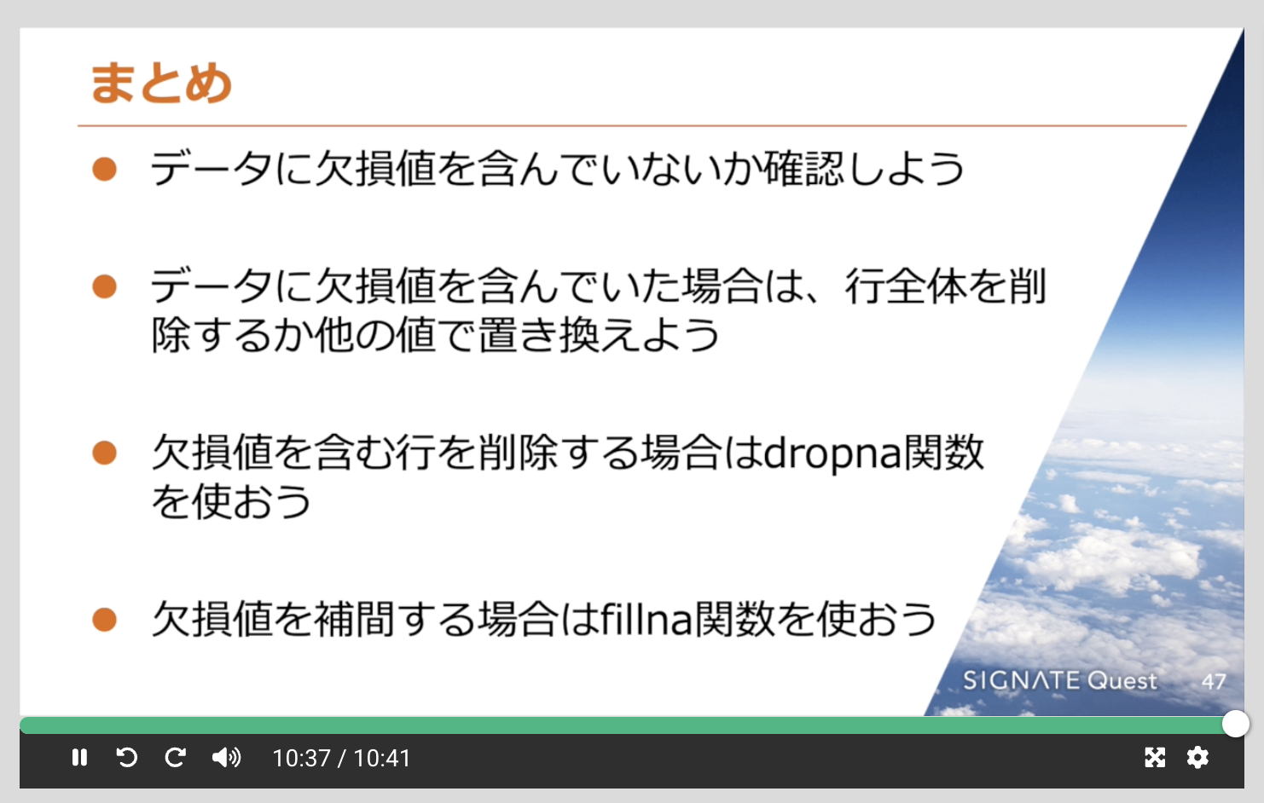
2025/02/11
Quest
SIGNATE①
欠損値削除：行ごと削除（dropna()）
欠損値補間（fillna(値)）
数的データ(大小に関係あり)：平均値で補間
質的データ(IDや名前など)：最頻値で補間
print("NaNを含むレコード:", data[data.isnull().any(axis=1)])

Slide 9
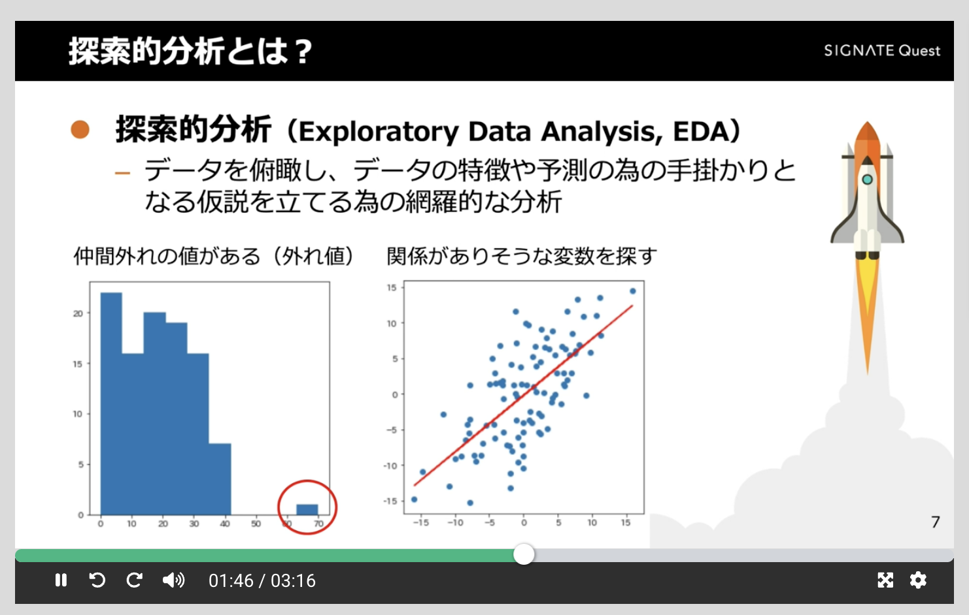
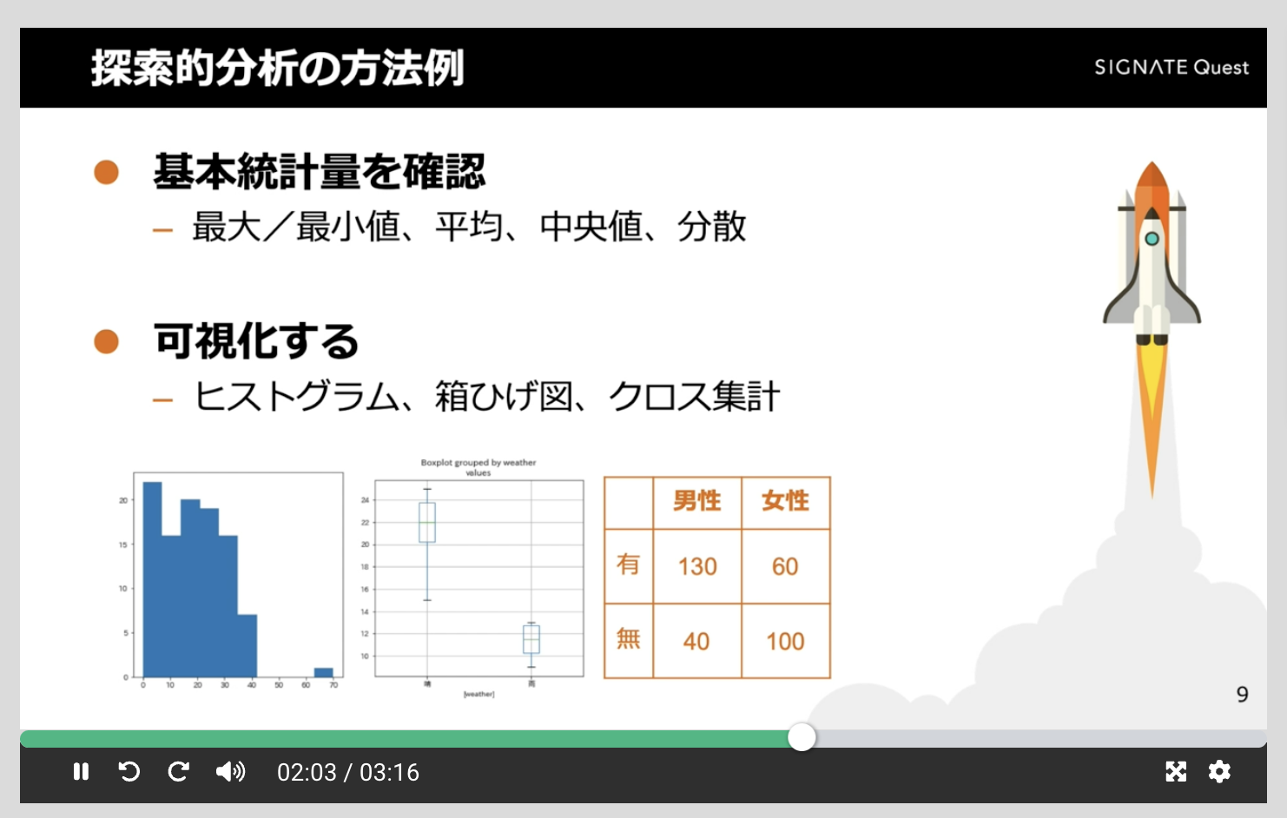
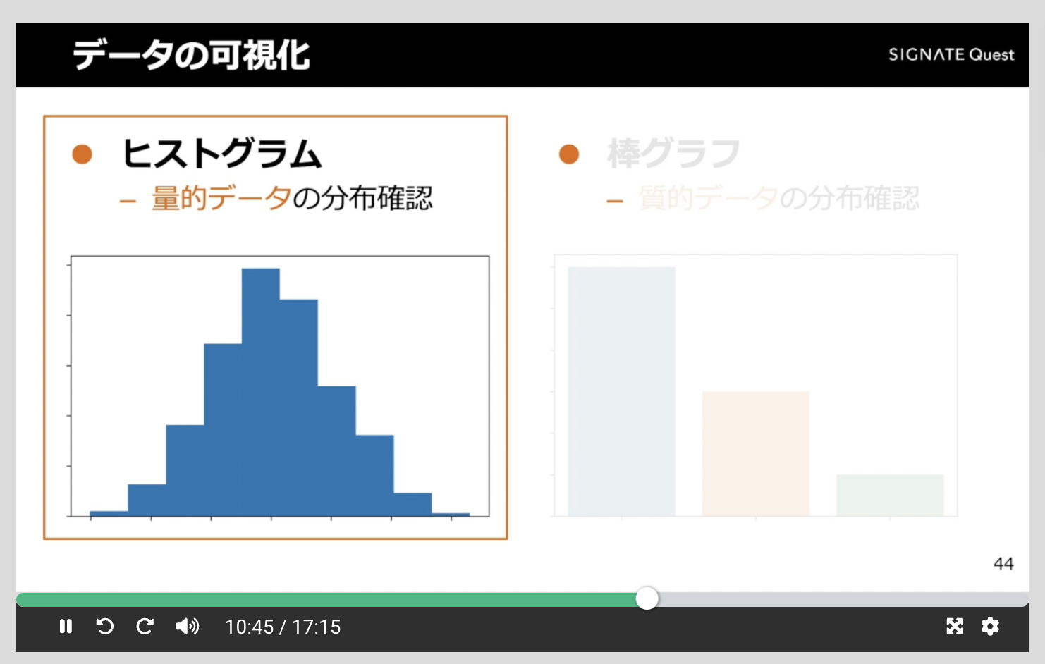
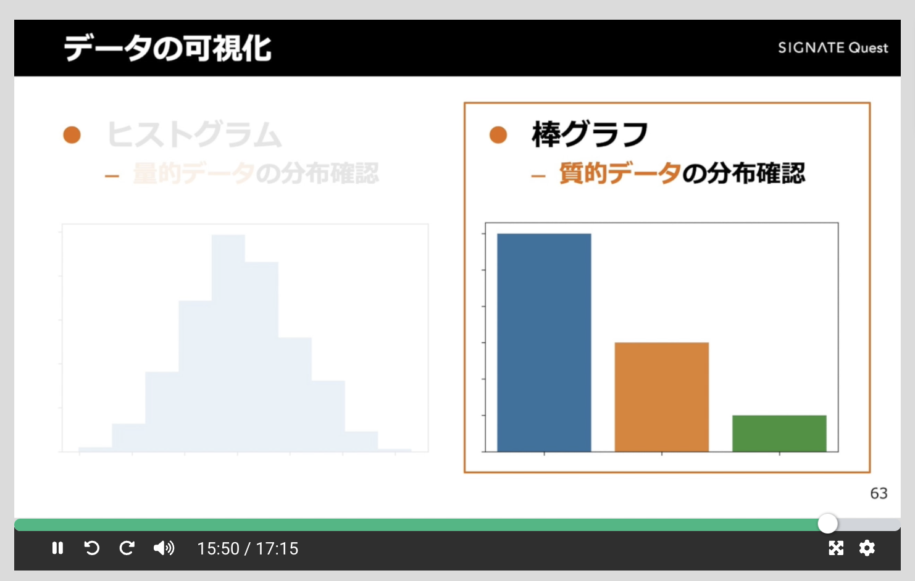
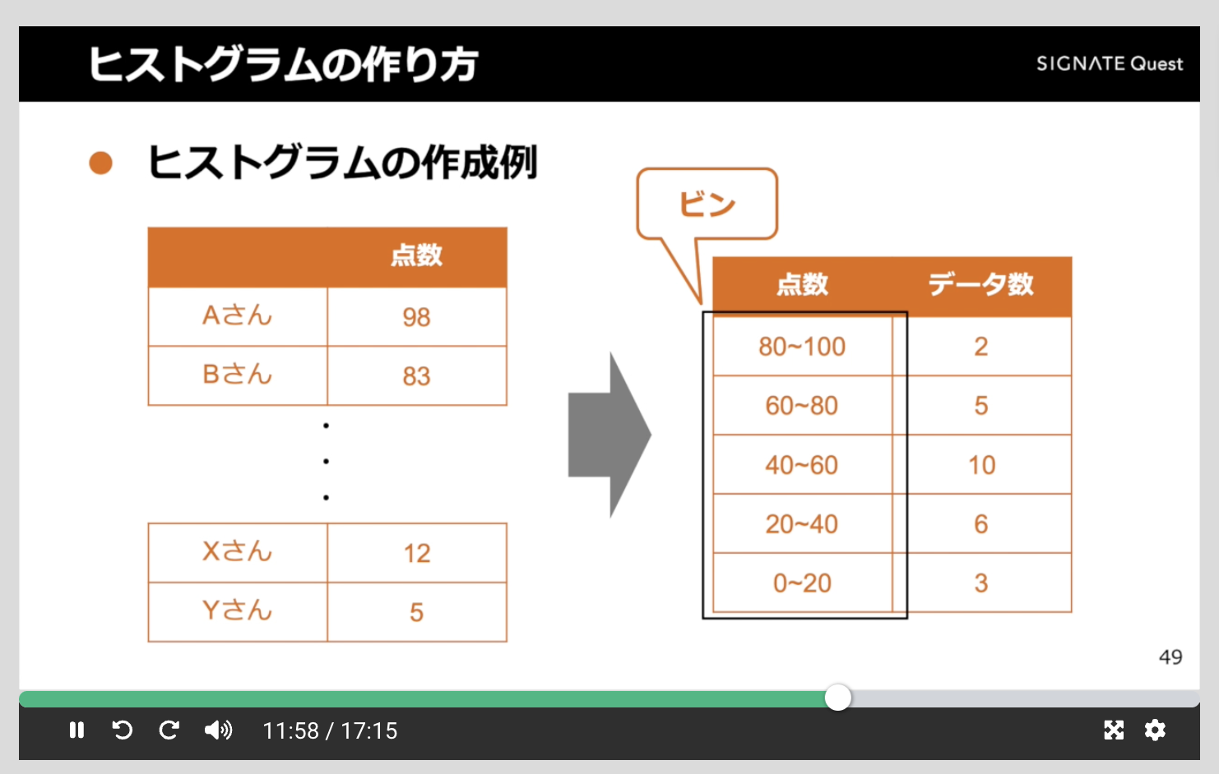
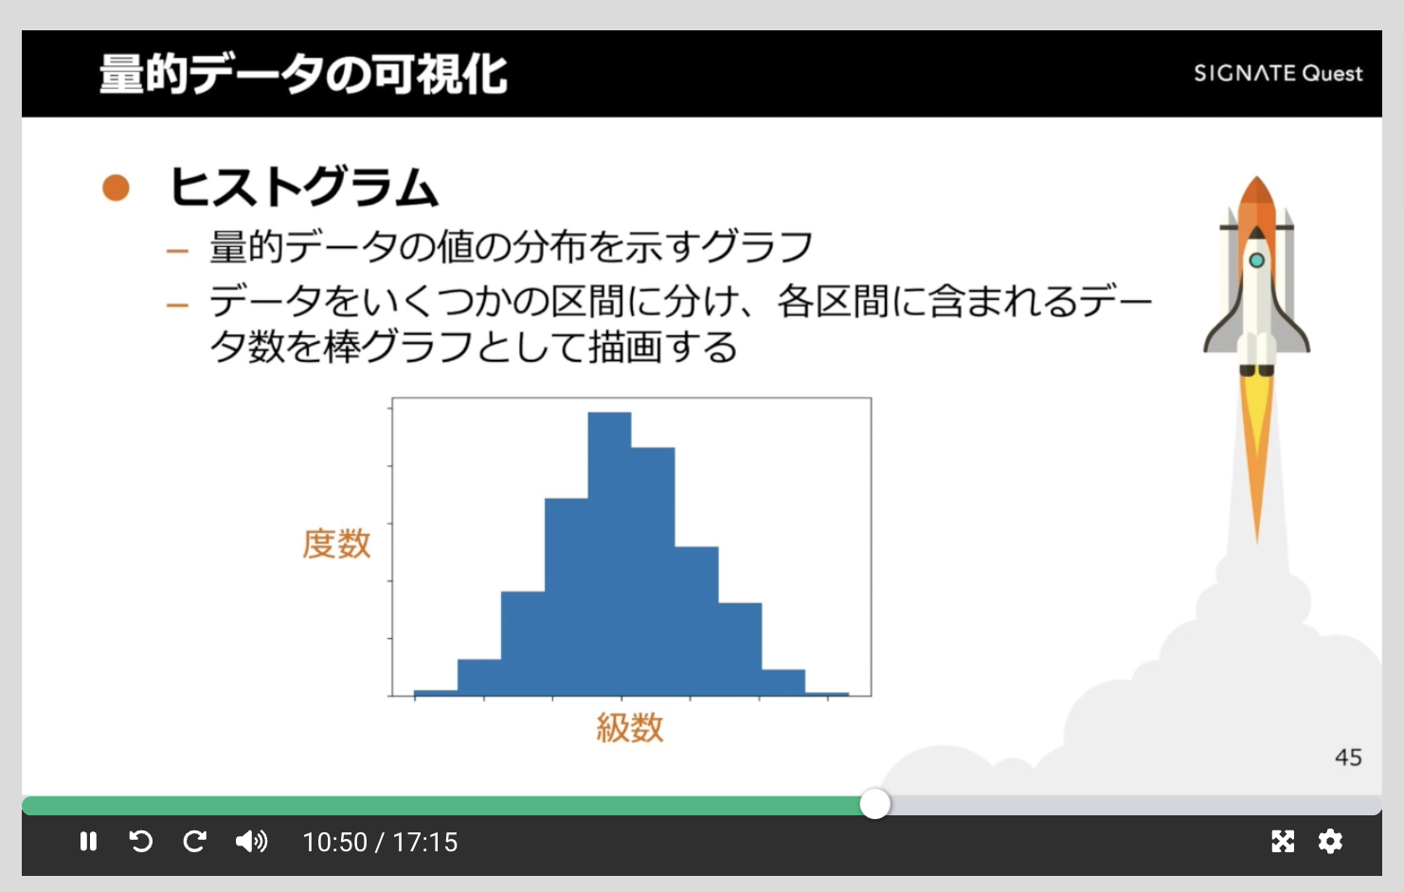
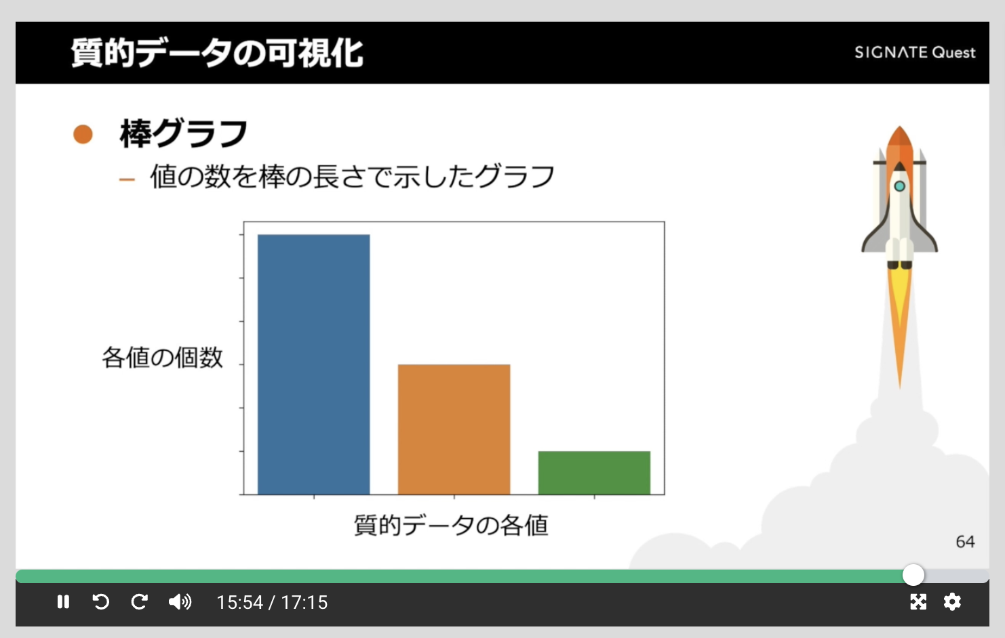
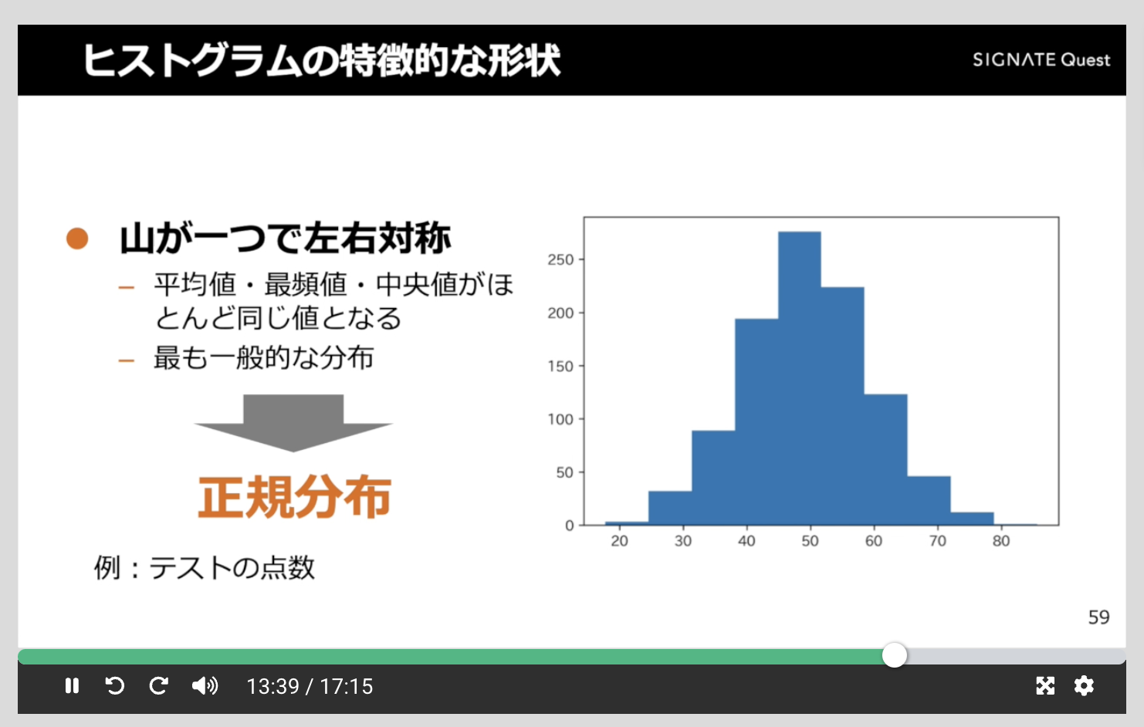
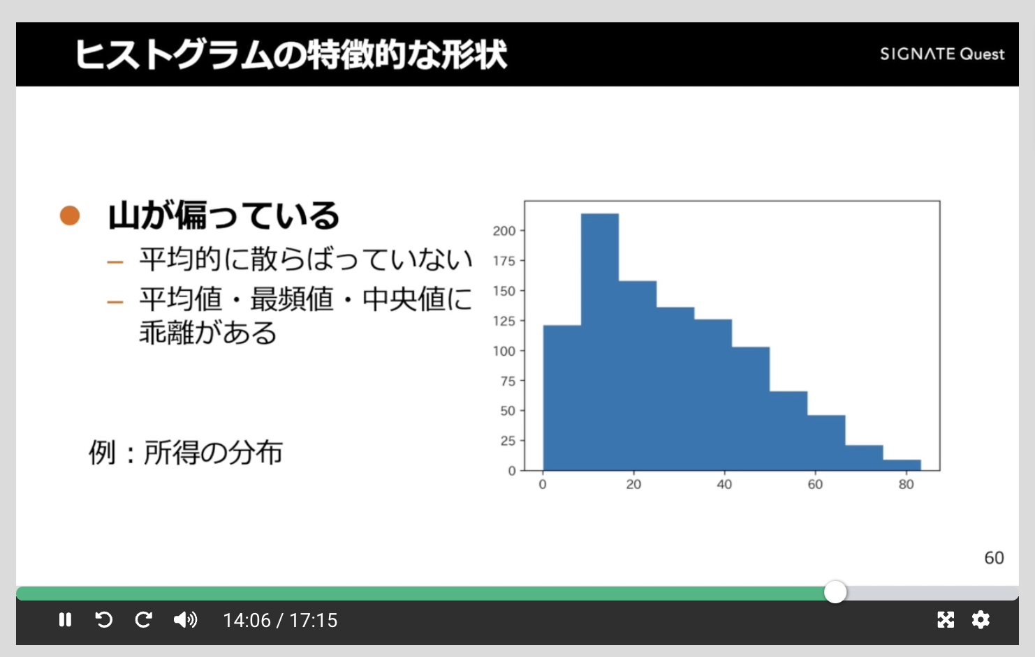
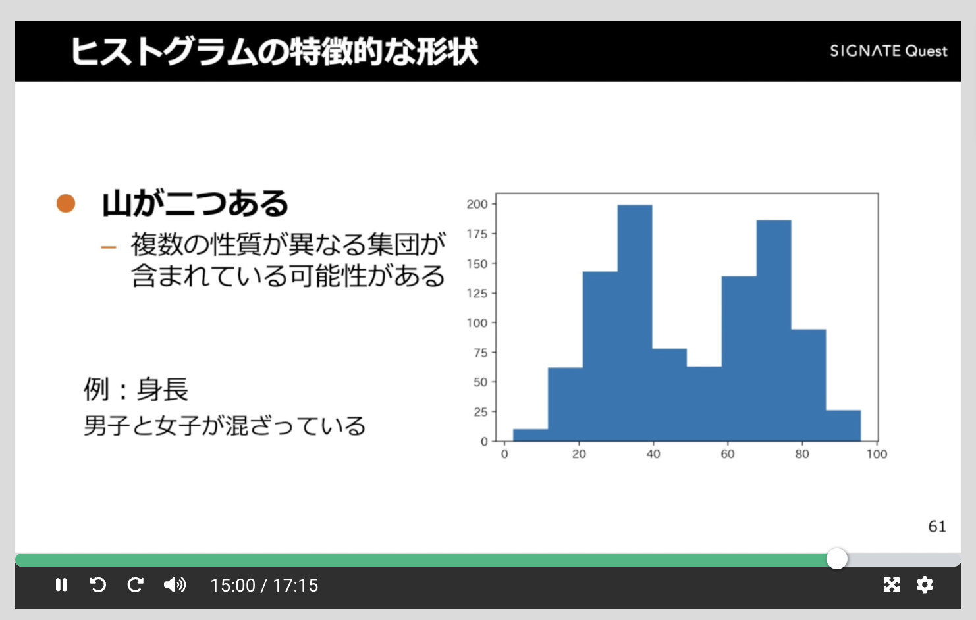
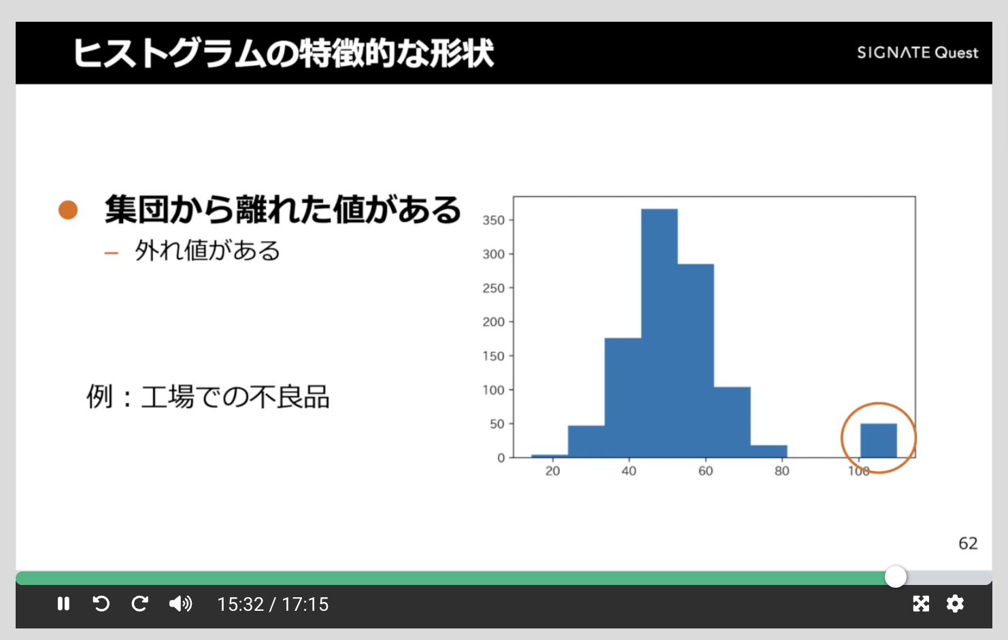
2025/02/11
Quest
SIGNATE②
EDA
基本統計量
簡易的にデータの傾向を掴める
仮説立てに役立つ変数の絞り込み
可視化
数値だけではわかりにくい傾向などの把握
ヒストグラムと棒グラフが主流
ヒストグラム：ある範囲のデータ（テストなら0~100）を一定の区間（ビンという）に分割して各区間のデータ数を数える
大まかなデータの分布を把握できる
棒グラフ：データの種類とその個数

Slide 10
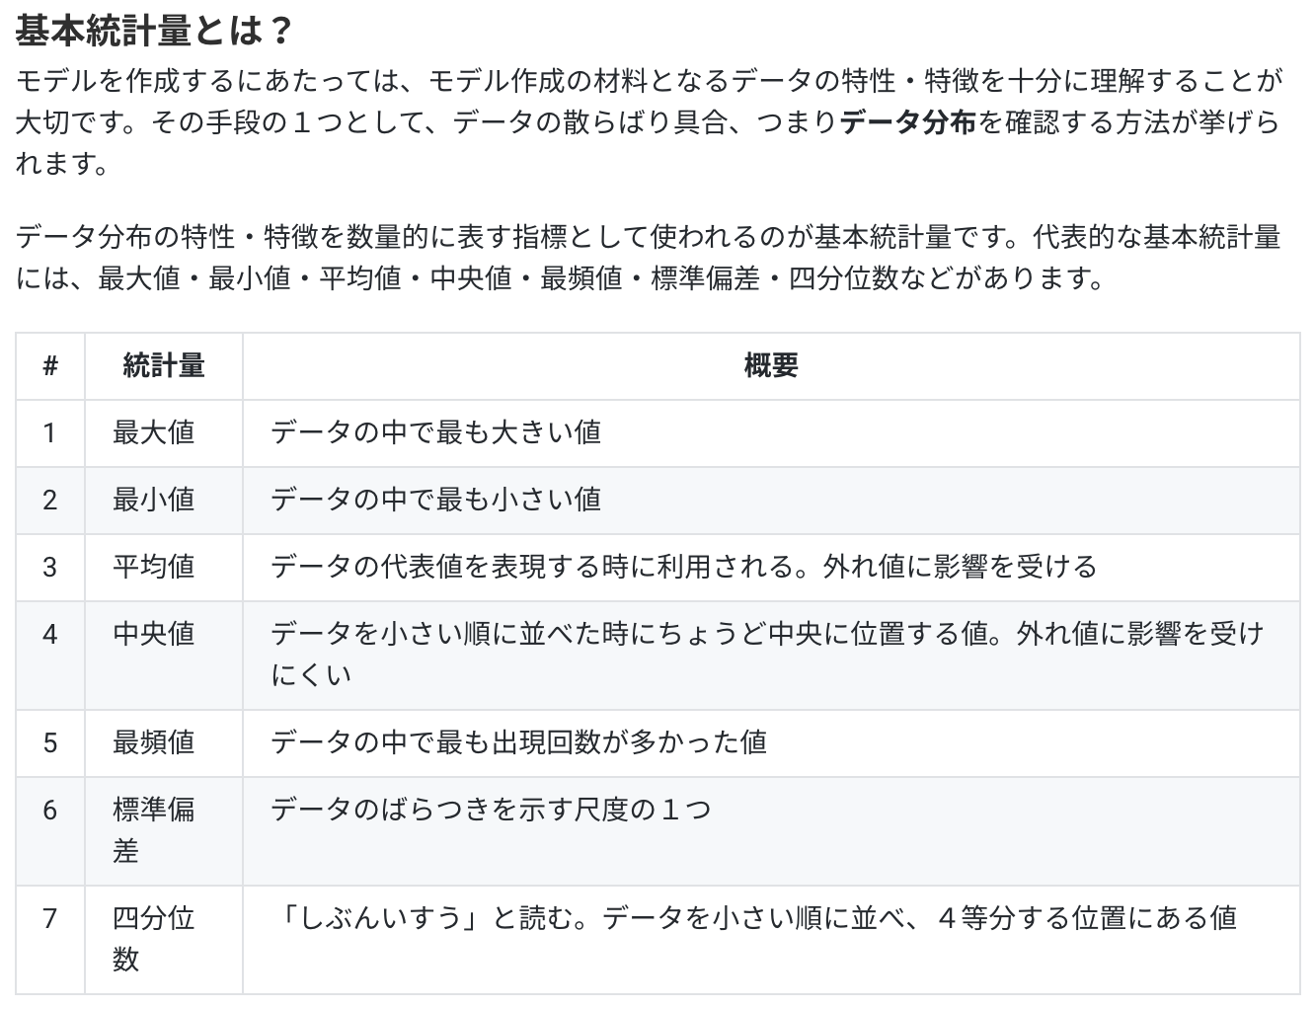
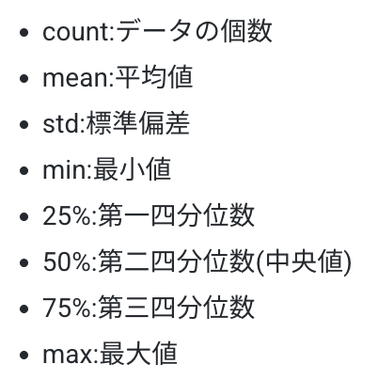
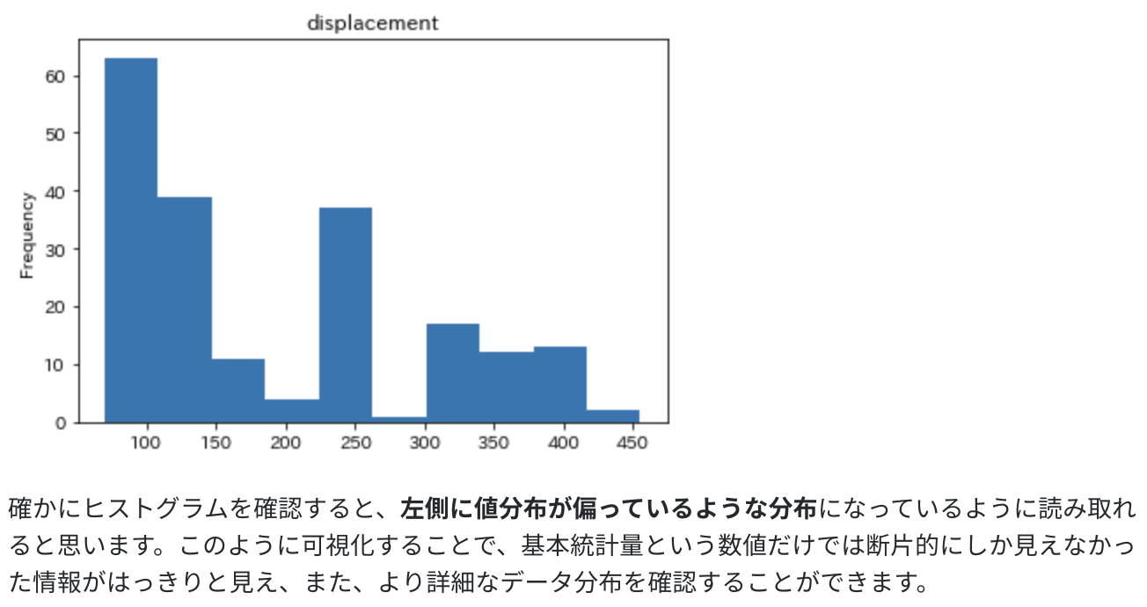
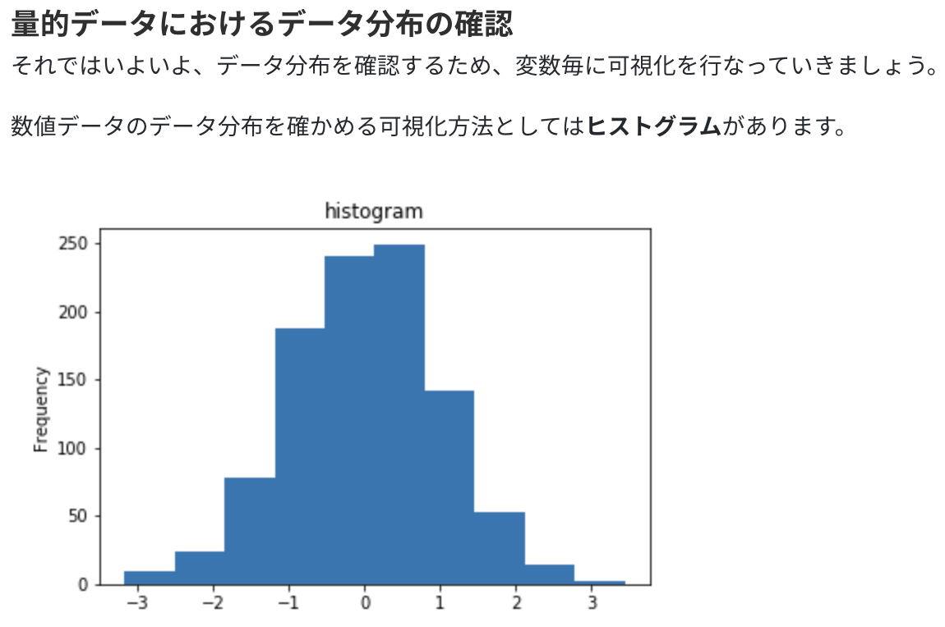
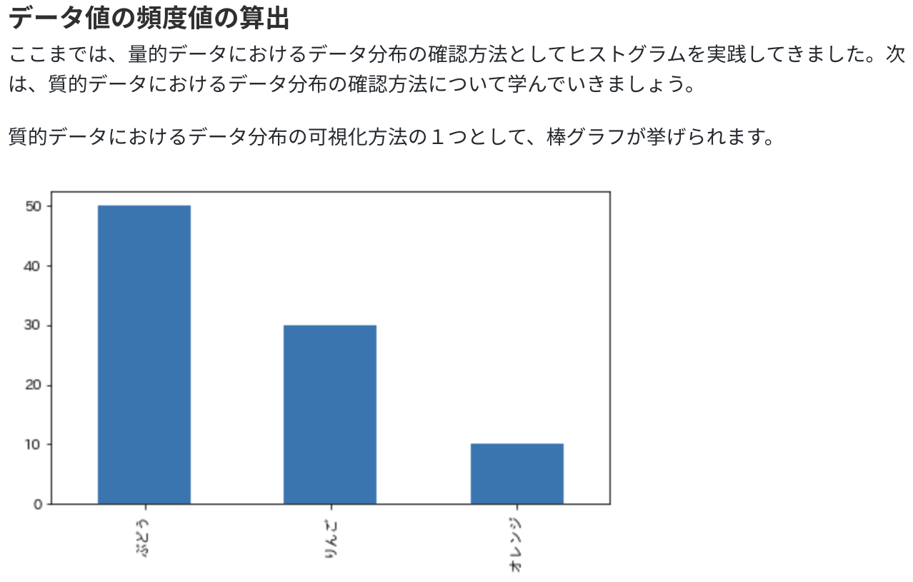
2025/02/15
Quest
SIGNATE③
基本統計量
DataFrameが代入された変数.describe()
メモ：慣れてくると、基本統計量を見るだけでデータ分布をイメージすることができるようになります。例えば、中央値より平均値が大きい場合、データの分布は値が小さい方向に偏っている可能性があります。
データの選択
DataFrameが代入された変数['カラム名’]
メモ：DataFrameから特定のカラムを１つだけ取り出すと、データ型はSeriesと呼ばれるものになります。DataFrameが横と縦に広がっているエクセルのような２次元データであるのに対して、Seriesでは１カラムを選択したデータ型である為、１列のみの１次元データになります。DataFrameとSeriesは似ていますが、どちらか一方でしか使えない関数もある為、注意が必要です。ここでは、今注目している１つの変数のデータ型を確認する方法を学びましょう。変数の中身がDataFrameなのかSeriesなのかわからなくなってしまった場合には、変数のデータ型を確認（type(変数)）すると良いでしょう。
数値データの扱い：そのままヒストグラム
量的データ(Numeric)におけるデータ分布の確認
数値データのデータ分布を確かめる可視化方法としてはヒストグラムがある
Seriesが代入された変数.plot.hist(title='グラフにつけたい名前’)
メモ：ヒストグラムを描画することで、データ分布の全体像を目で見て把握することができます。describe関数による基本統計量と併せて使うことで、データの特徴をより理解することができます。
文字データの扱い：一旦頻度値を算出してから棒グラフ(質的データはその値が何回出てくるかが重要)
データ値の頻度値の算出 (質的データ =Categorical(Object) )
棒グラフを描くためには、「どの値がどれくらいの数あるのか」という頻度値を算出する必要がある
Seriesが代入されている変数.value_counts()
質的データにおけるデータ分布の確認
質的データの頻度値を棒グラフとして可視化
Seriesが代入された変数.plot.bar(title='グラフにつけたい名前')
メモ：value_counts関数を使い、各値の頻度値を出してから棒グラフを描く必要があります。
予測対象となっている変数の可視化
# bins=本数なので、x=2間隔で値を見たい場合は、bins=(xの最大値/2)を設定する
# data['kpl'].plot.hist(title='kpl', bins=23) # (46/2)
data['kpl'].plot.hist(title='kpl')
plt.show()

Slide 11
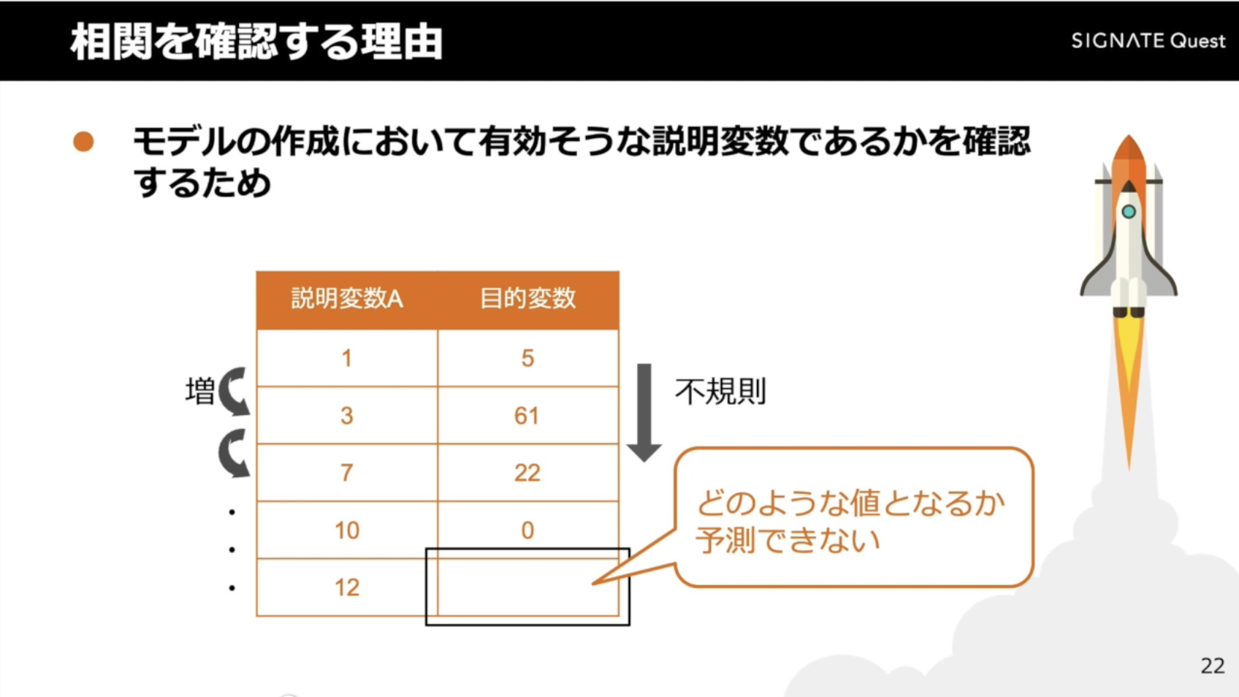
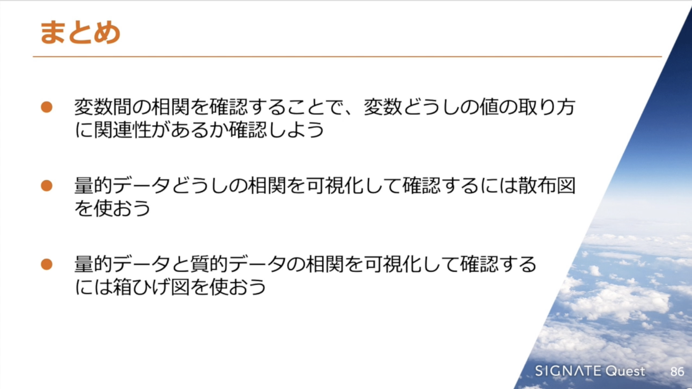
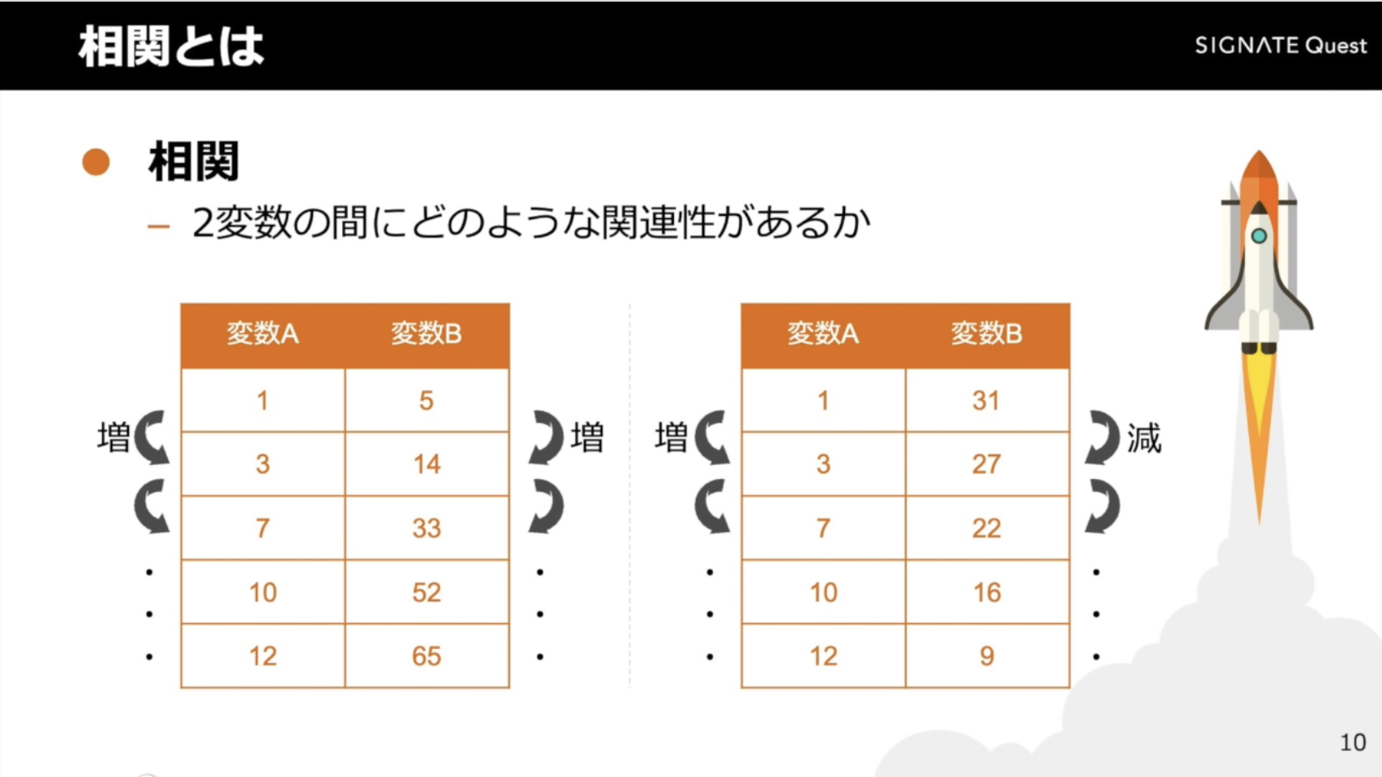
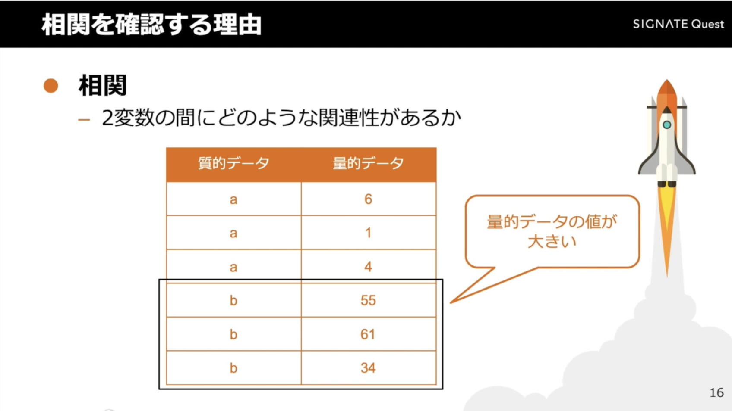
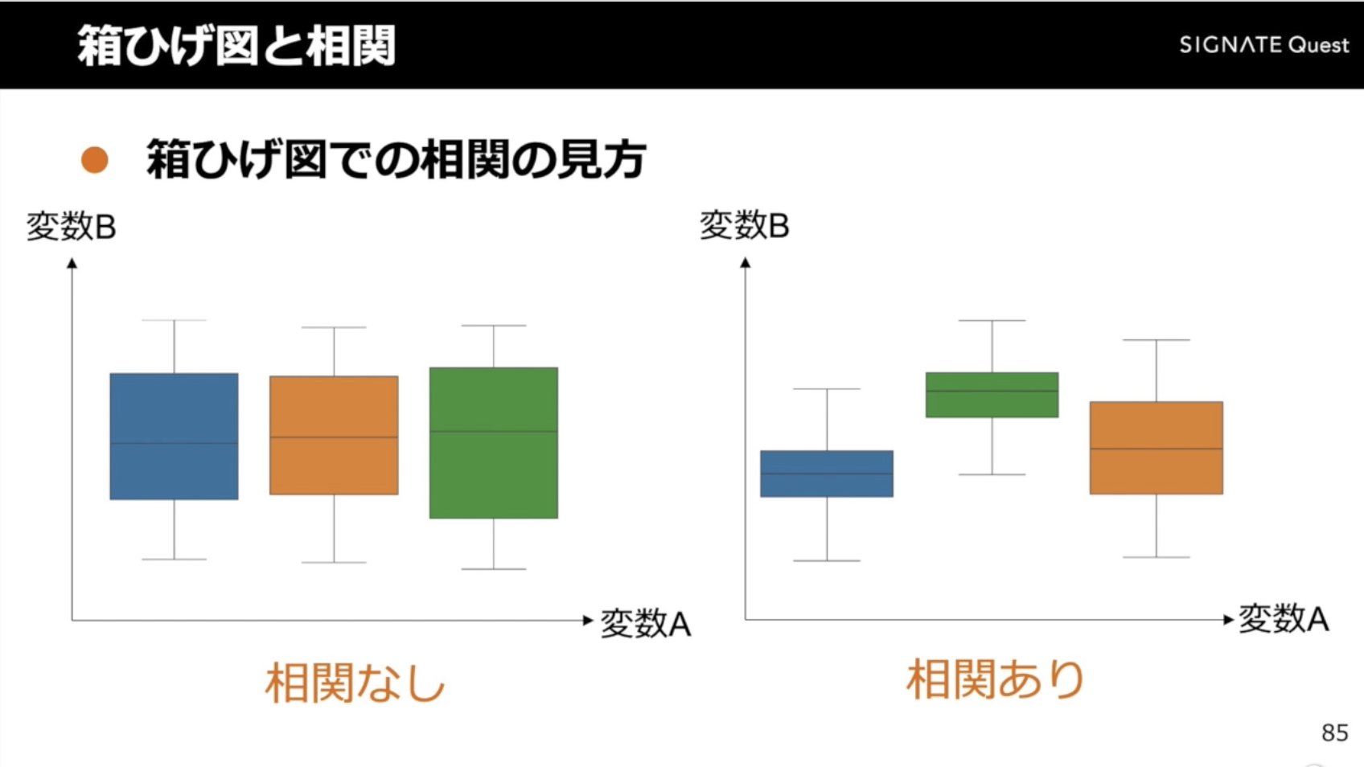
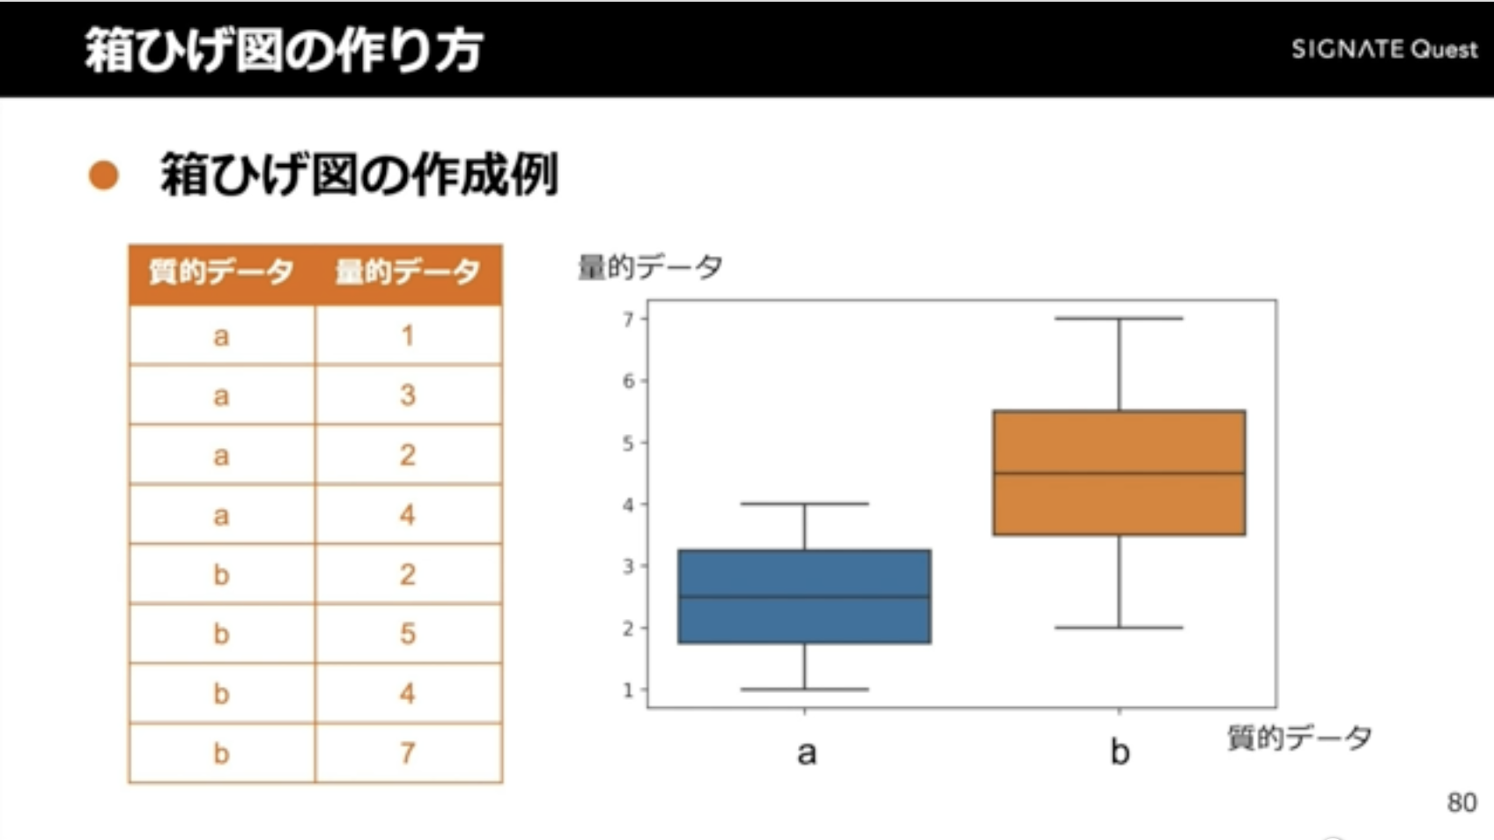
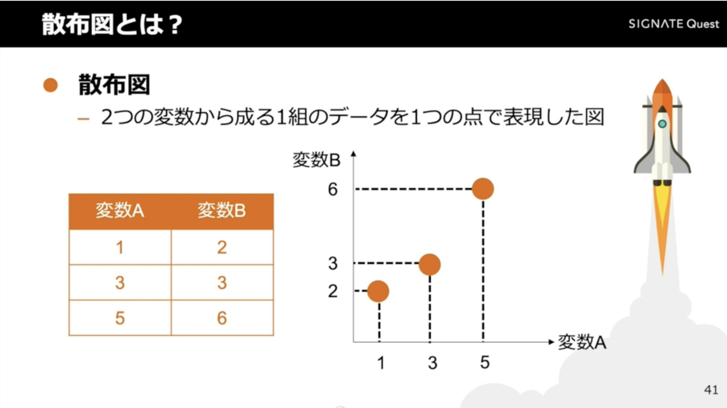
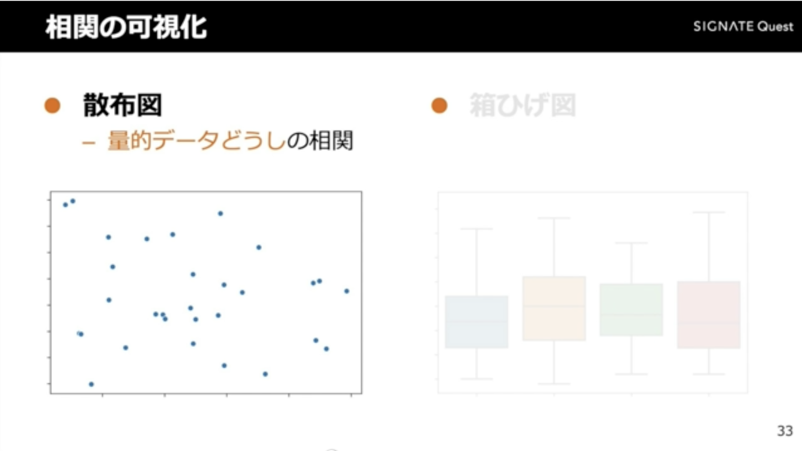
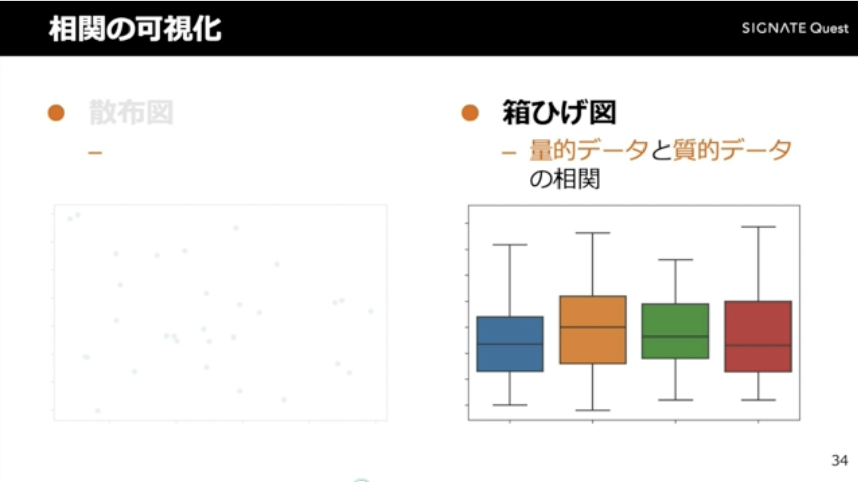
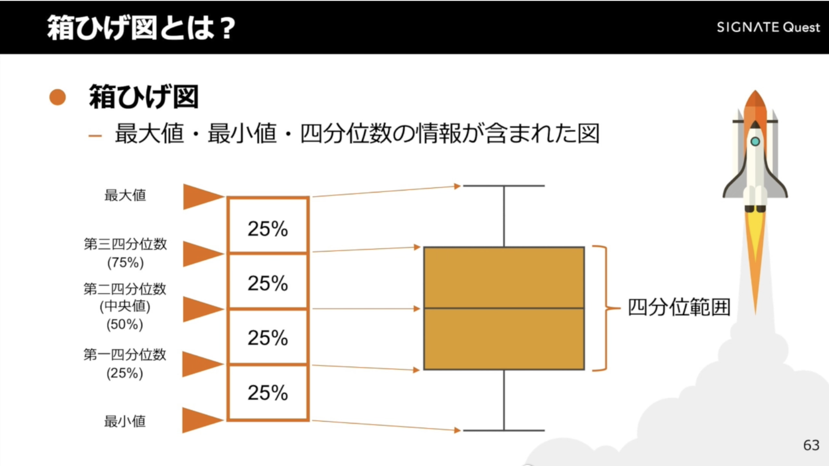
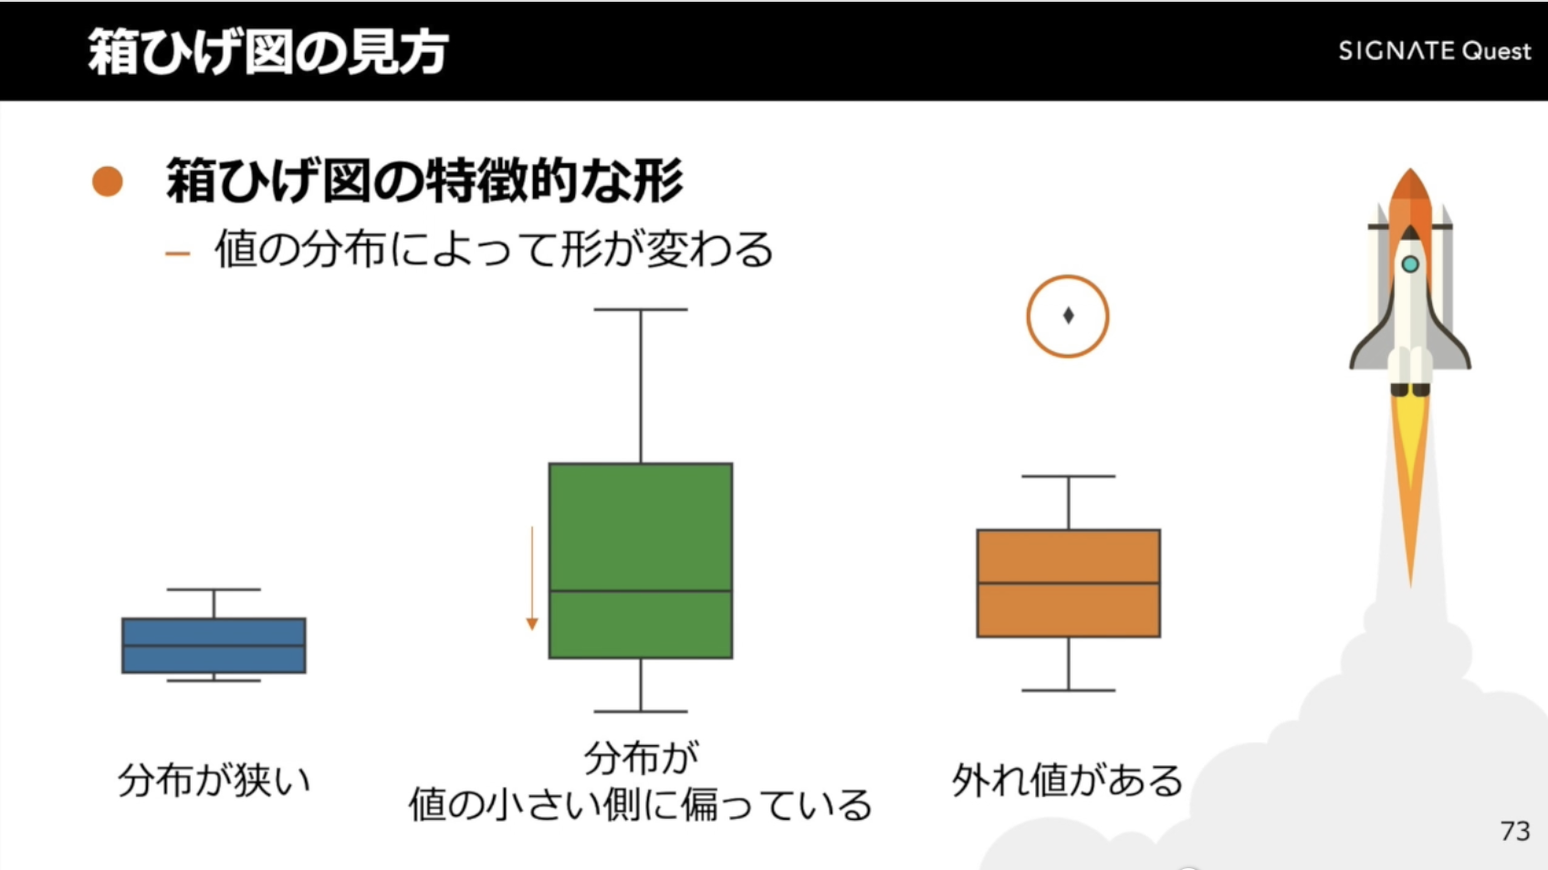
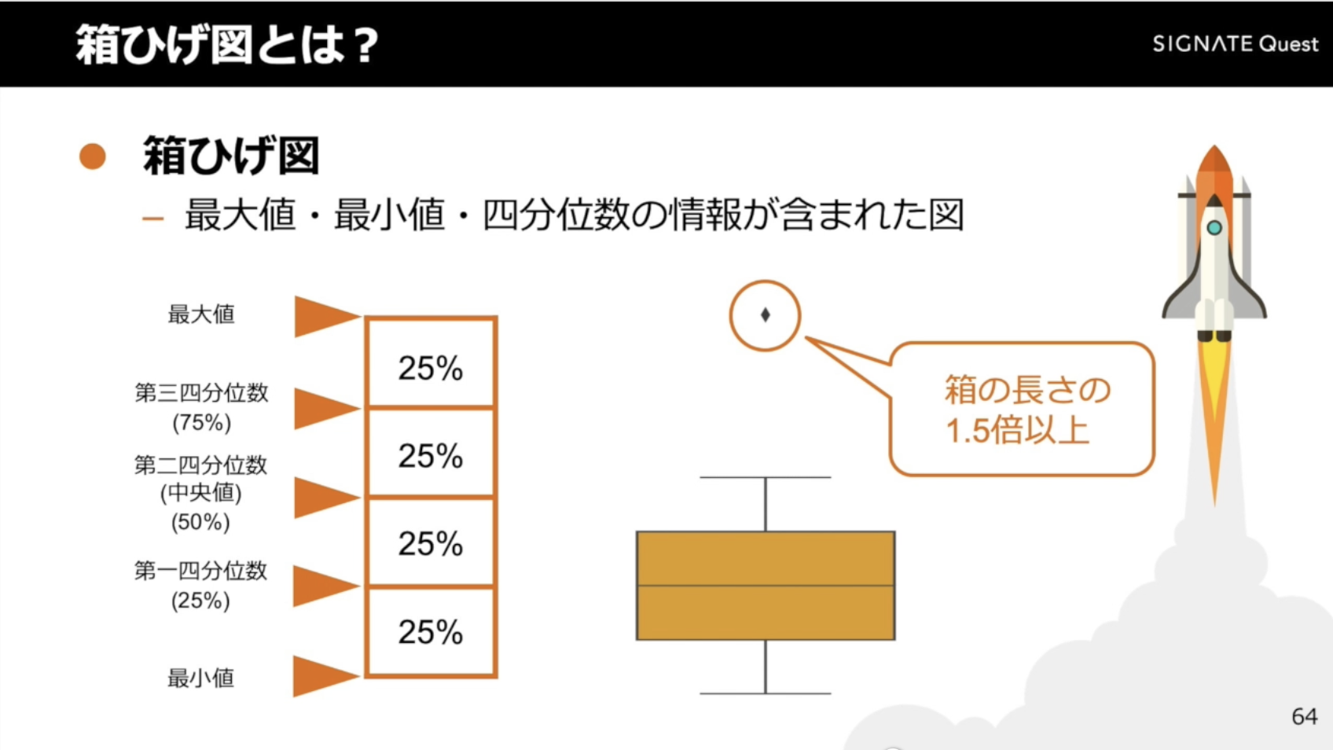
2025/02/15
Quest
SIGNATE④
相関について
量的データの相関
質的データと量的データの相関
相関を確認する理由
予測に有効そうな説明変数を把握するため
相関の確認方法
corr関数を用いる： DataFrameが代入された変数.corr()
数値データの相関がわかる（質的データは除外される）
相関の可視化
散布図：量的データどうしの可視化
箱ひげ図：量的データと質的データの相関 (質的データの値(クラス)ごとに箱ひげ図を作成)
データの数はわからない。
データ数が大きくても分布が小さければ小さくなるし、データが少なくても分布が大きければ大きくなる。
質的データでは並び順に関係ないので、質的データごとに量的データの分布が異なれば相関があるとみなせる
質的データによって量的データの分布が異なることを確認できる

Slide 12
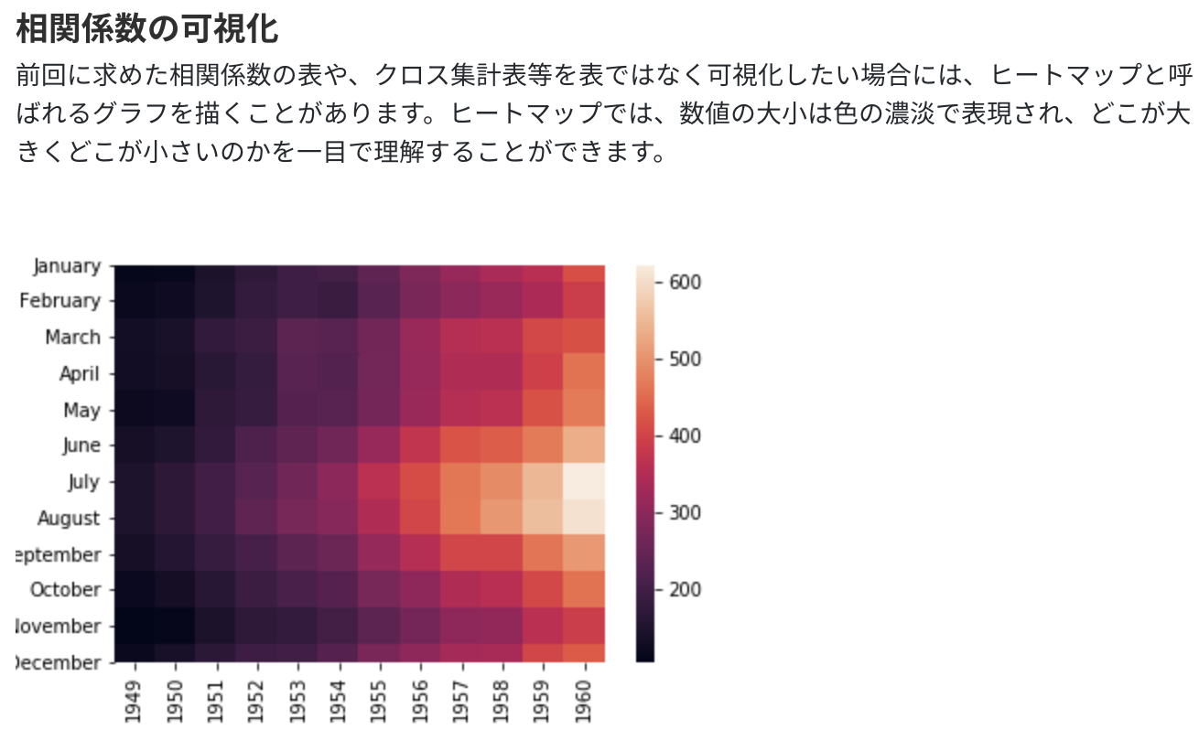
2025/02/15
Quest
SIGNATE⑤
相関係数の算出
メモ：データ分析において、変数間の関係性を明らかにすることは重要です。なぜなら、変数間の関係性は、データの解釈や仮説作りを検討する上で、重要な情報を提供してくれるからです。
変数間の関係性を見る１つの方法として、変数間の相関関係を確認する方法があります。
例えば予測モデルを作る際には、予測したいデータに対して、有力な手掛かりになるデータを見つけ出すことが大切ですが、これは2変数間の相関係数を算出することである程度、指針を立てることができます。
一方で、相関係数が低ければ、手掛かりになり得ないということで、除外して分析を進めることもできます。
DataFrameが代入された変数.corr()
基本的に相関係数は、数値データと数値データとの間の関係性を計測するものなので、corr関数の結果には質的データは含まれません。また相関係数は欠損値を含んでいると本来は算出できないものなのですが、pandasでは自動的に欠損値を含む行を無視して計算してくれます。
相関係数の可視化
メモ：seabornを使ってヒートマップを描くには、heatmap関数を利用します。
sns.heatmap(DataFrame)
量的データ同士の可視化(1)
メモ：変数間の関係をグラフとして可視化することで、視覚的に確認してみましょう。可視化することで、相関係数だけではわからなかったデータ間の関係性をより精緻に確認することができます。
kplとdisplacementはどちらも量的データです。量的データ同士を可視化するには散布図が用いられます。散布図は、plt.scatter関数を用いることで描画できます。
plt.scatter(横軸に割り当てたいデータ, 縦軸に割り当てたいデータ)
量的データ同士の可視化(2)
メモ：直線的ではないが、可視化してみると相関があるようなものも確認できる
量的データと質的データの可視化
変数kplと質的データとの関係性を確認
メモ：変数kplは量的データですが、量的データと質的データの相関を可視化するには、箱ひげ図を使用します。
箱ひげ図を描画するには、今回はseabornライブラリのboxplot関数を使用します。
sns.boxplot(x='横軸に割り当てたいカラム名', y='縦軸に割り当てたいカラム名', data=分析対象のデータが代入されているDataFrame)
少しわかりづらいかもしれませんが、boxplotの引数には横軸(x),縦軸(y)のカラム名を指定し、
最後にdata=として今回描画したいデータが入っているDataFrameを指定する必要があります。
箱ひげ図を使うことで、質的データと量的データの間の関係性を可視化することができます。
4WDの車は他に比べ、kplの中央値が小さいことから、燃費が悪い傾向にあると読み取ることができます。
groupbyのメリットは以下のとおりです:
1. データの効率的な集計処理: 大量のデータを高速かつ効率的に集計できます[1]。
2. グループごとの統計量算出: 平均、合計、最大値、最小値などの基本的な統計量を簡単に計算できます[1]。
3. カスタム集計関数の適用: 独自の集計関数を作成し、適用することが可能です[1]。
4. 複数列によるグループ化: 複数の列を指定してより細かいグループ化ができます[3]。
5. データ変換と欠損値処理: グループごとのデータ変換や欠損値の補完が容易に行えます[1]。
6. SQLのGROUP BY句に相当する機能: データベース操作と同様の集計処理をPythonで実行できます[1]。
7. 新たな知見の発見: データをグループ化して分析することで、新しい洞察を得られる可能性があります[2]。
これらのメリットにより、pandasのgroupby機能は、データ分析や処理において非常に強力なツールとなっています。
# 各グループの中央値を計算
medians = data.groupby('drive_system')['kpl'].median()
各グループの中央値:
drive_system
4WD 19.0
FF 31.0
FR 22.5
MR 23.9
RR 26.0
Name: kpl, dtype: float64
Groupbyでグループごと(今回はdrive_systemとkplなど)の基本統計量を確認できる
drive_system MRのkpl中央値も確認可能(Questでは箱ひげ図だったが具体的な数値を確認したい場合)

Slide 13
Keiba Community

Slide 14
提供されたソースコードを一つのファイルにまとめることはできません。しかし、主要なディレクトリとファイル、およびそれらの目的を以下にまとめます。
modules ディレクトリ:
プログラムの各機能を提供するモジュールが格納されています。
constants: 定数定義
_horse_info_cols.py: 馬の基本情報テーブルのカラム名を定義.
_horse_results_cols.py: 馬の過去成績テーブルのカラム名を定義.
_local_paths.py: ローカルパスを定義.
_master.py: レース開催場所、レースの種類などのマスタデータを定義.
_results_cols.py: レース結果テーブルのカラム名を定義.
_url_paths.py: URLパスを定義.
policies: 賭け方 (_bet_policy.py) と スコアリング (_score_policy.py) のポリシーを定義
_bet_policy.py: 閾値を超えた馬に賭ける戦略などを定義.
_score_policy.py: モデルの出力に基づき、馬のスコアを計算する.
preparing: データ収集に関するモジュール.
_create_active_race_id_list.py: 馬体重が発表されたレースのIDリストを作成.
_get_rawdata.py: HTMLからデータを抽出して、データフレームに変換.
_prepare_chrome_driver.py: ChromeDriverを準備.
_scrape_html.py: HTMLをスクレイピングして保存.
_scrape_race_id_list.py: レースIDリストをスクレイピング.
_scrape_shutuba_table.py: 出馬表をスクレイピング.
preprocessing: データ前処理に関するモジュール.
_abstract_data_processor.py: データプロセッサの抽象クラス.
_data_merger.py: データをマージ.
_feature_engineering.py: 特徴量エンジニアリング.
_horse_info_processor.py: 馬の基本情報を処理.
_horse_results_processor.py: 馬の過去成績を処理.
_peds_processor.py: 血統データを処理.
_race_info_processor.py: レース情報を処理.
_results_processor.py: レース結果を処理.
_return_processor.py: 払い戻しデータを処理.
_shutuba_data_merger.py: 出馬表データをマージ.
_shutuba_table_processor.py: 出馬表データを処理.
simulation: シミュレーションに関するモジュール.
_betting_tickets.py: 馬券の買い方とリターンを計算.
_plot.py: シミュレーション結果をプロット.
_simulator.py: 成績を記録.
training: モデル訓練に関するモジュール.
_data_splitter.py: データを訓練、検証、テストに分割.
_keiba_ai.py: モデルの訓練、読み込み、賭けなどの処理を実行.
_keiba_ai_factory.py: KeibaAIのインスタンスを作成.
_model_wrapper.py: モデルのハイパーパラメータチューニング・学習.
main.ipynb:
ソースコードの実行に使用される、Jupyter Notebook形式のファイル.
requirements.txt:
必要なPythonライブラリがリストされています.
コード構成
ソースコードの構造とデータフローを基に、図解の要素を説明します。
全体的なデータフロー:
images/DFD.drawio.pngに全体図が示されています.
データ収集（スクレイピング）部分の詳細:
images/DFD_preparing.drawio.pngにスクレイピングの詳細な処理が図示されています.
preparingモジュールは、Webサイトからデータを収集する役割を担っています.
_scrape_race_id_list.py: レースIDリストをスクレイピングします.
_create_active_race_id_list.py: 馬体重が発表されたレースのIDリストを作成します.
_scrape_html.py: HTMLをスクレイピングして保存します.
_scrape_shutuba_table.py: 出馬表をスクレイピングします.
_get_rawdata.py: HTMLからデータを抽出してデータフレームに変換します.
データ前処理:
preprocessingモジュールは、収集したデータを機械学習モデルが利用できる形に変換します.
_horse_results_processor.py: 馬の過去成績を処理します.
_horse_info_processor.py: 馬の基本情報を処理します.
_peds_processor.py: 血統データを処理します.
_race_info_processor.py: レース情報を処理します.
_results_processor.py: レース結果を処理します.
_return_processor.py: 払い戻しデータを処理します.
_data_merger.pyと_shutuba_data_merger.py: 複数のデータをマージします.
_feature_engineering.py: 特徴量エンジニアリングを行います.
モデル学習と予測:
trainingモジュールは、機械学習モデルの訓練と予測を行います.
_data_splitter.py: データを訓練、検証、テストに分割します.
_keiba_ai.py: モデルの訓練、読み込み、賭けなどの処理を実行します.
_model_wrapper.py: モデルのハイパーパラメータチューニングと学習を行います.
シミュレーションと評価:
simulationモジュールは、モデルの性能を評価し、シミュレーションを行います.
_simulator.py: 成績を記録します.
_betting_tickets.py: 馬券の買い方とリターンを計算します.
これらの要素を組み合わせることで、Mermaid形式の図解を作成できます。
README.mdに記載されているデータフロー図 (images/DFD.drawio.pngとimages/DFD_preparing.drawio.png) を参照して、Mermaid記法で記述することで、より詳細な図解が可能です。

Slide 16
2025/01/19
Kaggle
EDA(探索的データ分析)
これまでのやり方をまとめてチートシートを作成する
titanic

Slide 17
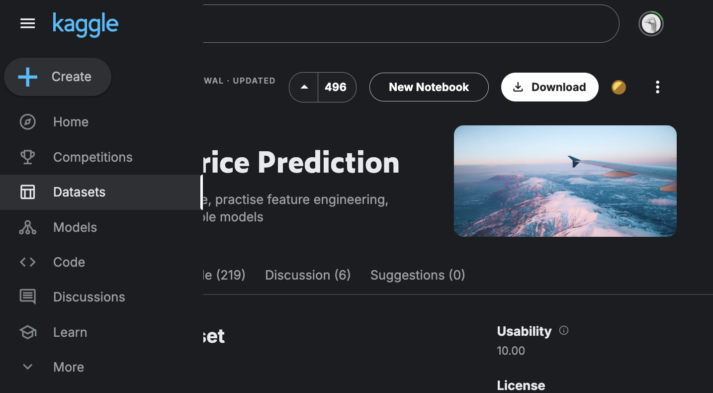
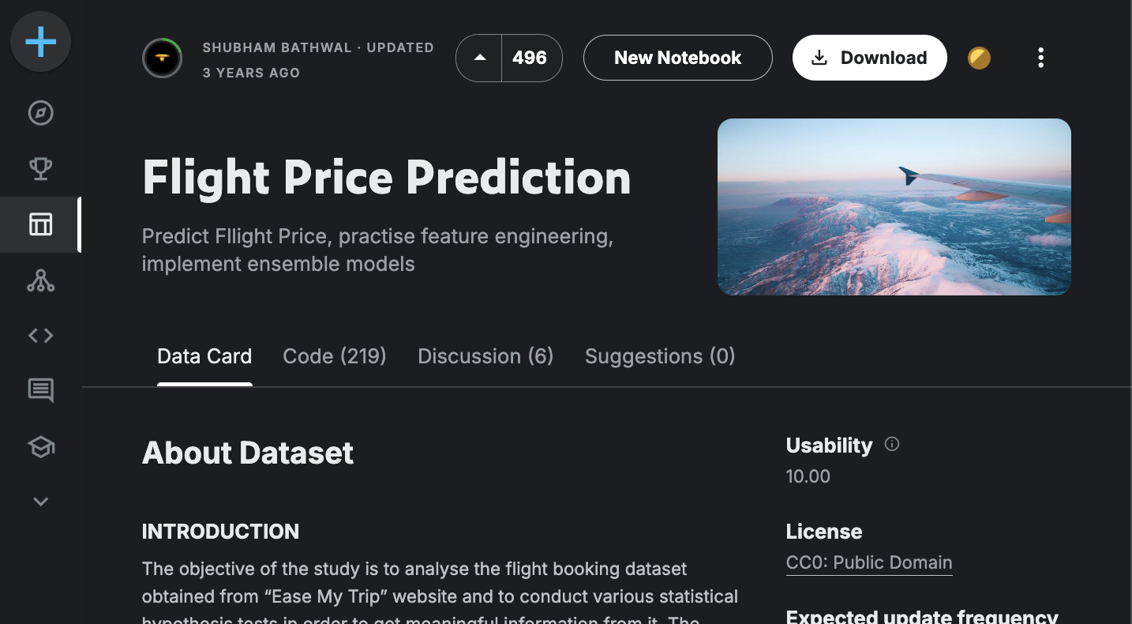
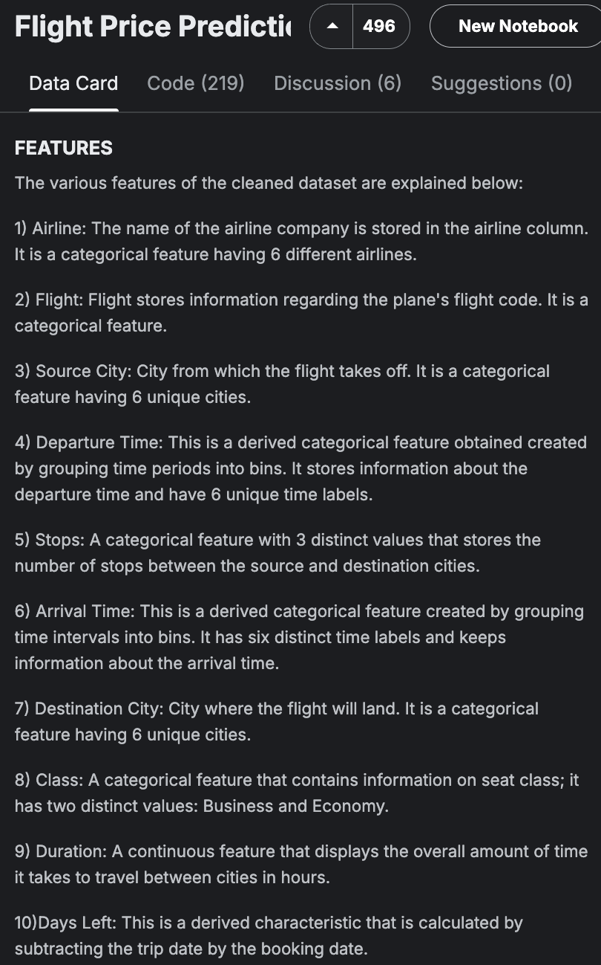
手順
Datasets→検索
Datasetsの詳細（どんなデータがあるか）：About Datasets/Feature
Feature

Slide 18
2024/08/15
Cloud
AWS (ほぼDone)
セキュリティの強化
ELB：HTTPS→HTTP&ロードバランシング
今はDemoAppServer-Latest-APIとDemoAppServer-LLMが紐づいているが、ロードバランシングのためではなく、それぞれのサーバーの挙動を試すためのもの
DNS(ドメイン：お名前.com), Route53 : HTTPS認証(メモ : https://qiita.com/yyqqzz/items/d0245a81824b11a2d2e5 →これをしないと検証保留中のまま)
API keyの設定 : HTTPSとはいえパブリックに公開しているので、ドメインがわかれば誰でもアクセスできる(HTTPSは送受信時のデータの覗き見は防げるが)
API keyを持っている人がアクセスした時のみ実行できるようにする
Kaggle
Titanicコンペ提出完了
EDA(探索的データ分析), 特徴量エンジニアリング
EDA : データを眺める
特徴量エンジニアリング : 新たなデータを作成
次のステップ : wgのサイト
アンサンブル学習など

Slide 19
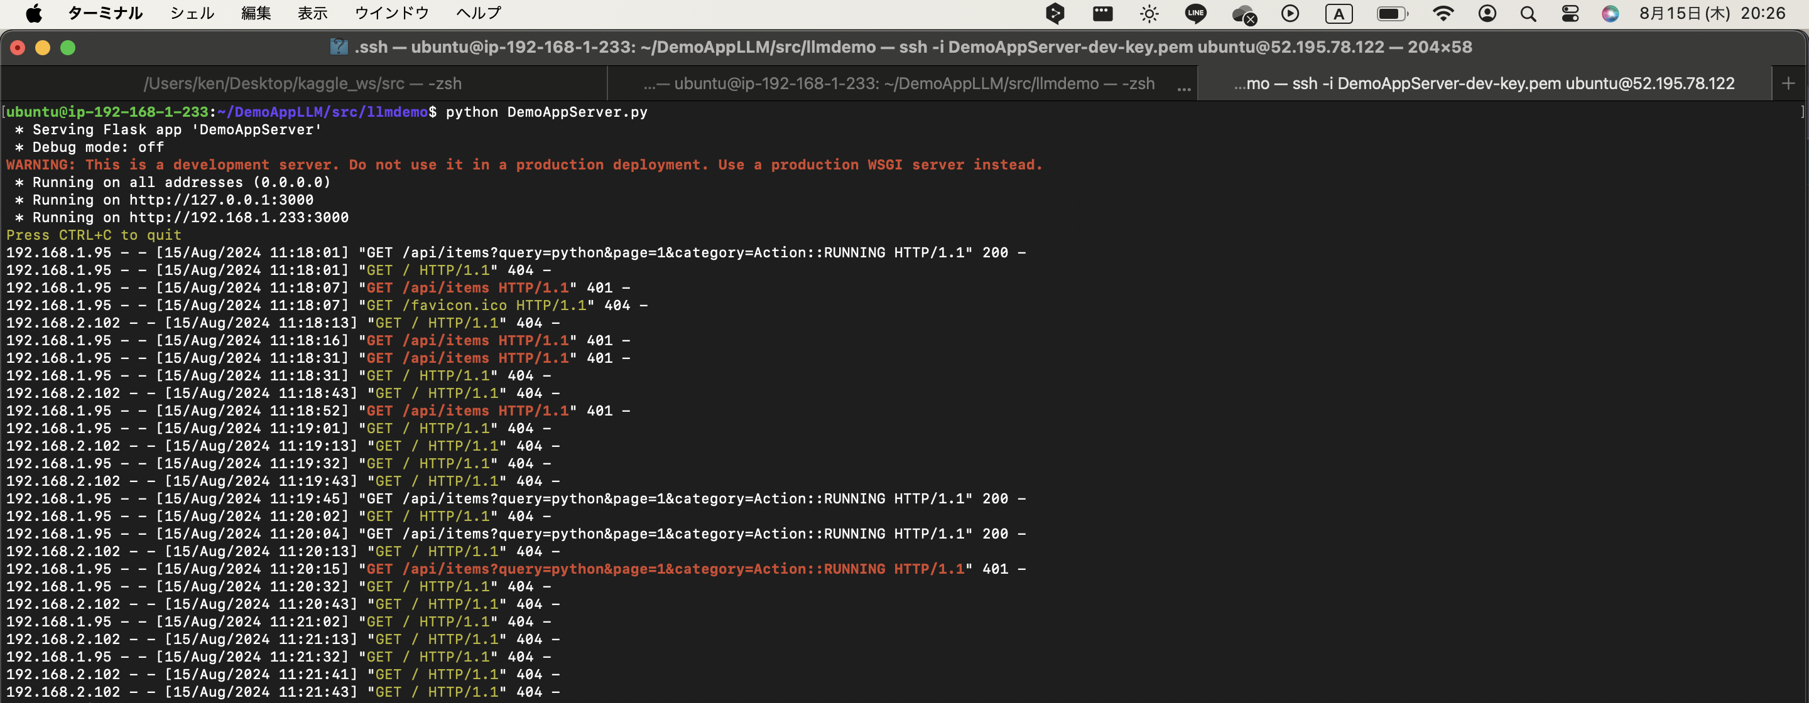
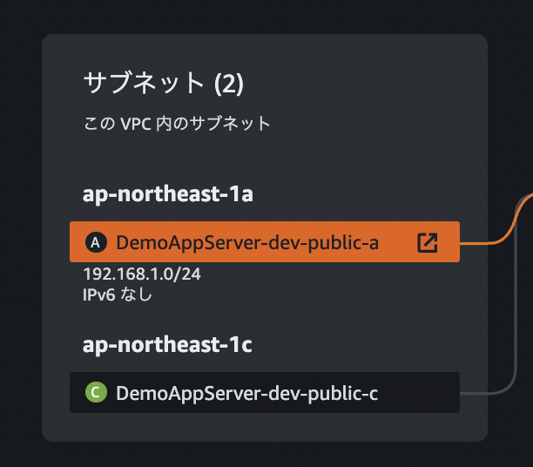
192.168.1.0/24 : VPC内のサブネット(1a)

Slide 20
Context Sensing

Slide 21
2024/08/31
Context Sensing
①スマホ機能の操作
・カレンダーに登録してあるものはリマインド
・日々のアクション、場所、時刻、カレンダーの予定も含めて使う傾向のあるアプリを提案
・LLMにプロンプト入力はエンジニアリング要素も入るし、めんどくさい
→スマホ使用者が意識せずに使えるような仕組みがいい？Apple Inteligence
②イヤホン機能の操作
・電車に乗ってる時、アナウンスを聞こうとすると上を向く
→上を向いた瞬間にアンビエント？
検出の組み合わせについて
Action×SoundでActionも環境に応じて持つ意味が異なる＝いろんなパターンを出せる
LLM1でニーズを出さなくても、
Time, Action, Sound → App
だけで、状況を表す文になるかも
LLM2の価値は1.タスクを捌いて得意なアプリに任せ、.2フィードバックを自然言語で返すこと
🌟コンテキストセンシングの目的
・ユーザーが置かれている現在状況を把握する→Appなどユーザーの普段の操作と紐づけ（◯を使う、◯を調べる、◯を流す）
・実行するタイミングを決めるトリガーにする
🌟それぞれのコンテキストの役割
・Action（移動, 立座寝, リズム, 頭）…内的要因＝内→外
- ユーザーの動きの変化点、Queueとして蓄えて継続中の動作を捉える
・Sound…外部からの働きかけ？外的要因＝外→内
- 電子音やアナウンス、会話のし始めといった特徴音を捉える（データがネック…協業でそこは相手側に任せる？）
これらを時刻と組み合わせて状況のパターンを無数に作る？

Slide 22
2024/08/31
### スマホだけではできない、イヤホンによるセンシングの価値
1. **即座のアクションやフィードバック**
- スマホを取り出す時間や操作を省略し、瞬時にユーザーの動作や環境音に対応。
- 例: 突然の転倒を感知し、すぐに緊急連絡先に通知するか確認。
2. **長時間のバッテリー持続で継続的なセンシング**
- イヤホンは小型で軽量ながら長時間使用可能なバッテリーを持ち、持続的にセンシングが可能。
- 例: 一日中の活動を通してユーザーの動きをトラッキングし、適切なタイミングでフィードバック。
3. **音の詳細な分析とアクション**
- スマホのマイクよりも高精度で環境音をキャプチャし、詳細な分析とアクションを実行。
- 例: 電子音やアナウンスを識別して、それに応じた情報を提供。
4. **プライベートな体験の提供**
- イヤホンを通じてプライベートな通知やフィードバックを提供し、周囲に情報を漏らさない。
- 例: 個人用のリマインダーや通知をイヤホン経由で提供し、公共の場でのプライバシーを保護。
Context Sensing
イヤホンによるセンシング（Action Context, Sound Context）は、ユーザーの無意識状態や周囲の環境をリアルタイムで感知し、それに応じたフィードバックや提案を提供することができます。スマホだけでは難しいことや、スマホを取り出さなくても可能なことも多くあります。以下に、イヤホンによるセンシングの価値とそのシチュエーションを挙げます。
### イヤホンによるセンシングの価値
1. **リアルタイムの状況認識とフィードバック**
- ユーザーの行動や環境音をリアルタイムで感知し、即座に適切なフィードバックや提案を提供。
- 例: ランニング中に音楽のテンポを調整する、歩きながら周囲の車の音を検知して安全に注意を促す。
2. **ハンズフリー操作**
- スマホをポケットやカバンから出すことなく、イヤホンからの音声入力やジェスチャーによって操作が可能。
- 例: 通知の読み上げや返信、音楽の再生・停止、ナビゲーションの指示など。
3. **無意識状態のケアとサポート**
- ユーザーが意識的に操作しなくても、無意識状態のセンシングから適切なサポートを提供。
- 例: 眠りにつきそうな場合のリマインダー、転倒した場合の緊急連絡提案。
4. **周囲の環境への適応**
- 環境音（電車、バス、雨など）を検知し、その状況に合わせたアクションや提案が可能。
- 例: 電車の中で静かな音楽を提案、雨が降り始めた時に傘の持参を促す。
5. **動きに基づいたフィードバック**
- ユーザーの動き（歩く、走る、座るなど）を検知して、それに応じたフィードバックを提供。
- 例: 座った時にリラックスする音楽を再生、歩き始めたらニュースの読み上げを開始。
6. **スマートホームとの連携**
- イヤホンからの入力でスマートホームデバイスを操作することが可能。
- 例: 家に近づいた時に自動で照明をオンにする、音声コマンドで温度調整を行う。
7. **周囲の状況に応じた安全性の確保**
- 環境音やユーザーの動きから安全性に関する警告を出すことができる。
- 例: 電車やバスの到着を検知して降りる準備を促す、大音量のアナウンスを検知してイヤホンの音量を下げる。
### スマホをポケットやカバンにしまったままでもできること
1. **音声アシスタントとの連携**
- イヤホンから音声コマンドを入力し、スマホ内の音声アシスタントを起動して操作。
- 例: 電話をかける、メッセージを送る、カレンダーを確認する。
2. **リモート通知の処理**
- メッセージや通知を音声で読み上げ、音声で返信する機能。
- 例: メールの通知が来た時に内容を読み上げ、音声で返信を作成。
3. **コンテキストに応じた音楽やメディアの操作**
- 自動で適切な音楽を再生、またはポッドキャストを提案。
- 例: ランニングを検知して、運動に合ったプレイリストを自動再生。
4. **位置情報に基づく提案やナビゲーション**
- GPS情報を基に、イヤホンから音声ナビゲーションを提供。
- 例: 目的地に近づいた際に、イヤホンから方向を案内。
5. **フィットネスや健康管理のアドバイス**
- ユーザーの動きを検知し、フィットネスに関するフィードバックを音声で提供。
- 例: 歩数やカロリー消費をイヤホンから通知し、運動の目標達成をサポート。
6. **緊急時の通知と対応**
- 異常な動きを検知し、緊急時の対応を自動でサポート。
- 例: 転倒を感知して、直ちに緊急連絡先に通知するか、音声で確認。
イヤホンによるセンシングは、スマホでは実現しにくいリアルタイムのフィードバックやハンズフリー操作を提供するため、特に忙しい日常や移動中において大きな価値があります。また、ユーザーの生活に深く溶け込むことで、よりパーソナライズされた体験を提供することが可能です。

